Slide 1
Πανίδα της Ελλάδος
Βιοποικιλότητα Θηλαστικών
Τάξη Σαρκοφάγα

Slide 2
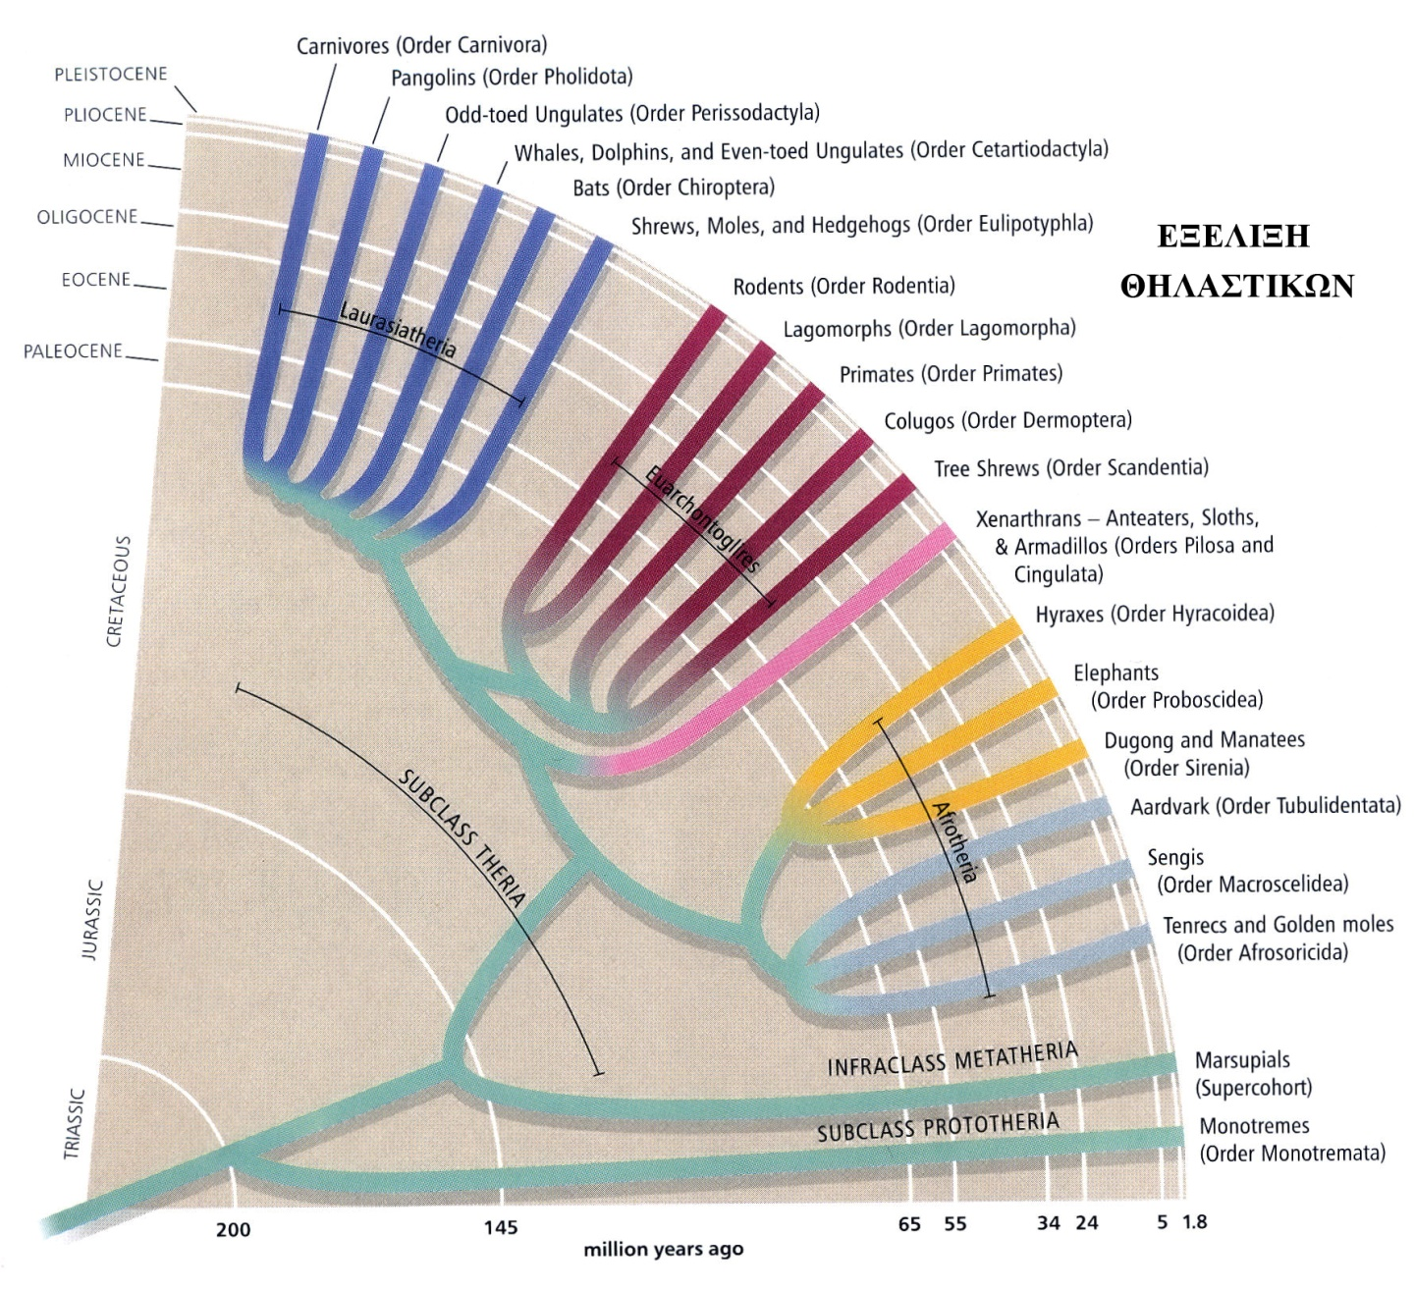
Τάξη Σαρκοφάγα

Slide 3
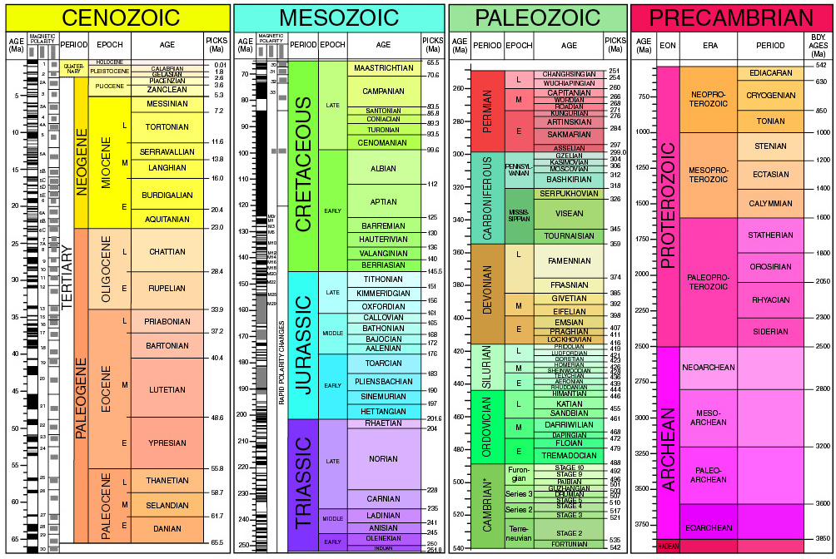
Γεωλογικός Χρόνος

Slide 4
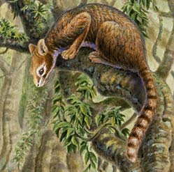
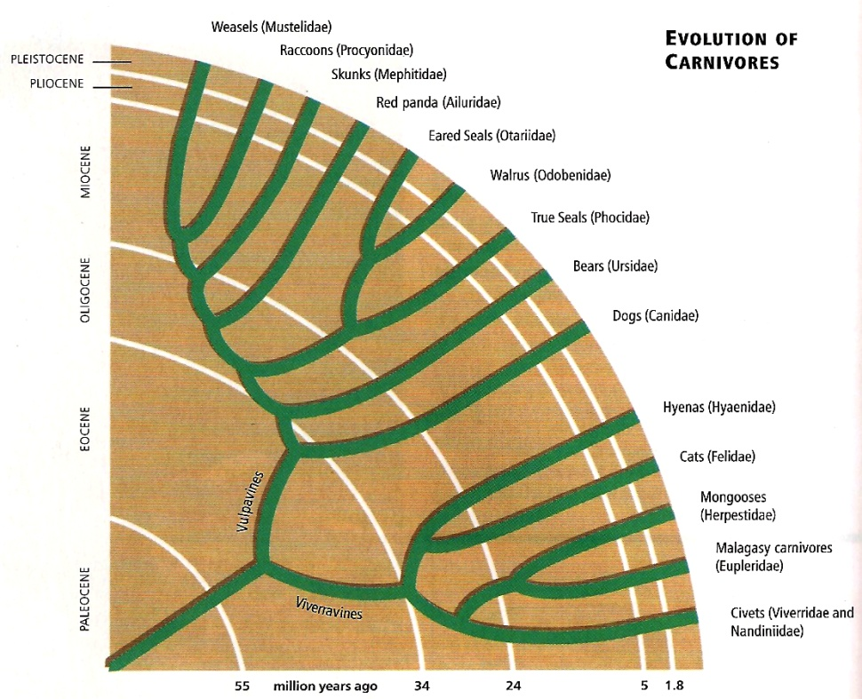
Τάξη Σαρκοφάγα: Εξέλιξη
Οι πιο πιθανοί πρόγονοι των Σαρκοφάγων είναι η εξαφανισθείσα υπεροικογένεια Miacoidea (δασόβια και πιθανώς δενδρόβια θηλαστικά).
Οι σύγχρονες οικογένειες των Σαρκοφάγων εξελίχθηκαν μαζικά κατά το Ηώκαινο-Ολιγόκαινο (54-26 mya).
Εδώ και 50 εκ. έτη, τα Σαρκοφάγα έχουν χωρισθεί σε 2 κύριους κλάδους. Ο πρώτος προέρχεται από τα Viverravines και περιλαμβάνει τις γατόμορφες οικογένειες και ο δεύτερος από τα Vulpavines και περιλαμβάνει τις κυνόμορφες οικογένειες.
Σήμερα καταγράφονται 15 Οικογένειες με 283 είδη, παγκόσμια εξάπλωση και μεγάλη ποικιλία σε μορφές, μεγέθη, ενδιαιτήματα κ.λπ.

Slide 5
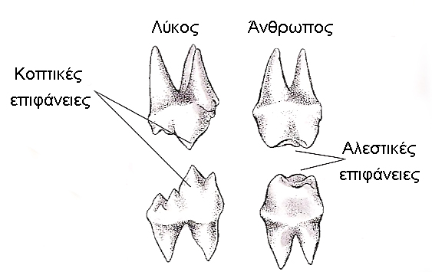
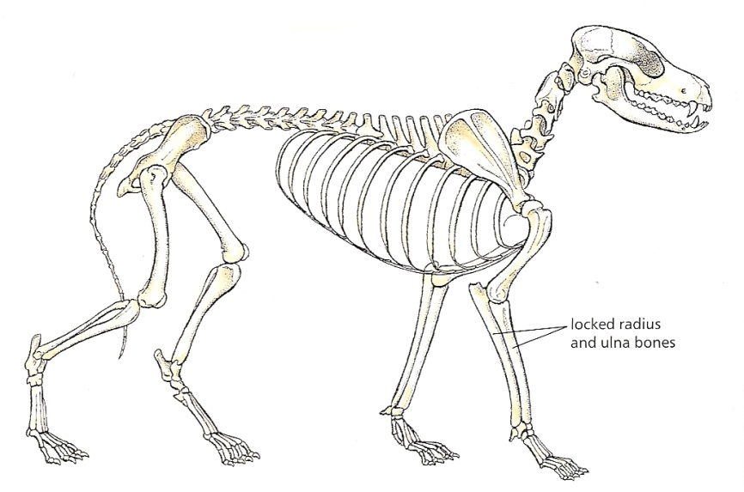
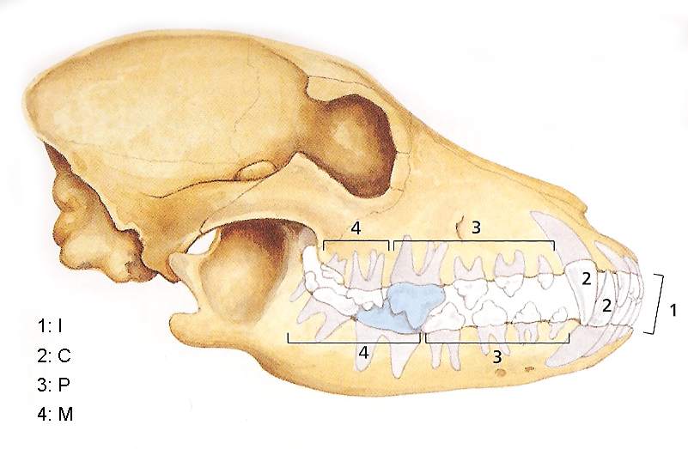
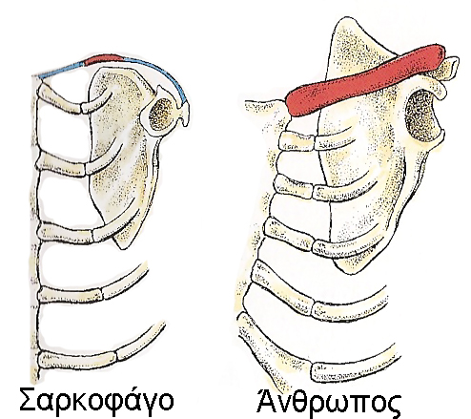
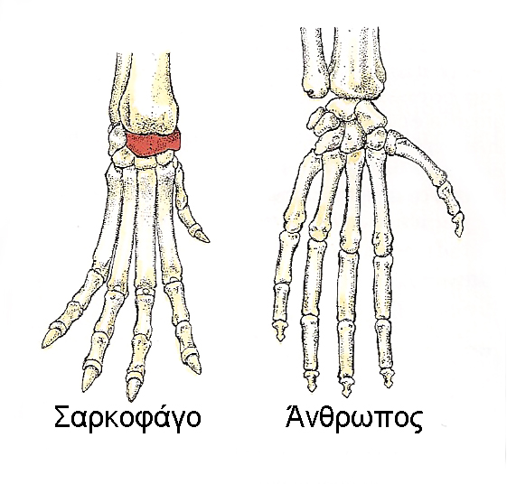
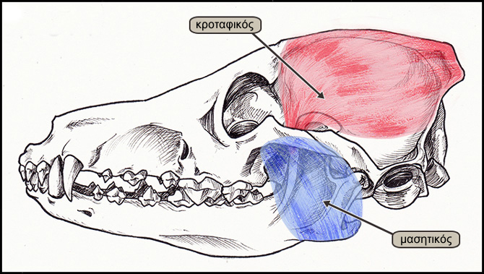
Τάξη Σαρκοφάγα: Γεν. χαρακτηριστικά σώματος
Ισχυρό, ευέλικτο σώμα, προσαρμοσμένο για τρέξιμο. Η περόνη και η ωλένη είναι καλά ανεπτυγμένες και η κερκίδα με την ωλένη είναι μεταξύ τους ‘κλειδωμένες’ ώστε να αποτρέπεται η συστροφή. Η κλείδα έχει μικρό μέγεθος και το σκαφοειδές και μηνοειδές οστό το καρπού έχουν ενωθεί στο σκαφομηνοειδές οστό.
Υπάρχουν τρία ζεύγη κοπτήρων. Τα ζεύγη του 4^{ου} προγομφίου και 1^{ου} γομφίου έχουν κοπτική επιφάνεια.
Ιδιαίτερα ανεπτυγμένοι κροταφικοί μύες (που επιτρέπουν το ισχυρό κλείσιμο των ανοικτών γνάθων) και μασητικοί μύες (που επιτρέπουν τον τεμαχισμό σάρκας και την άλεση όταν οι γνάθοι είναι σχεδόν κλειστές).
Βασικός οδοντικός τύπος:
3/3 1/1 4/4 3/3 = 44

Slide 6
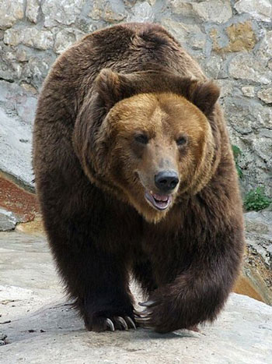
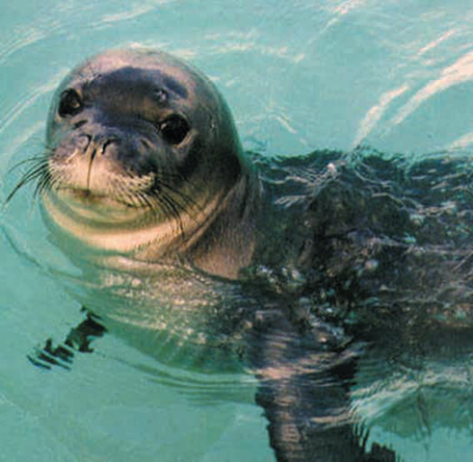
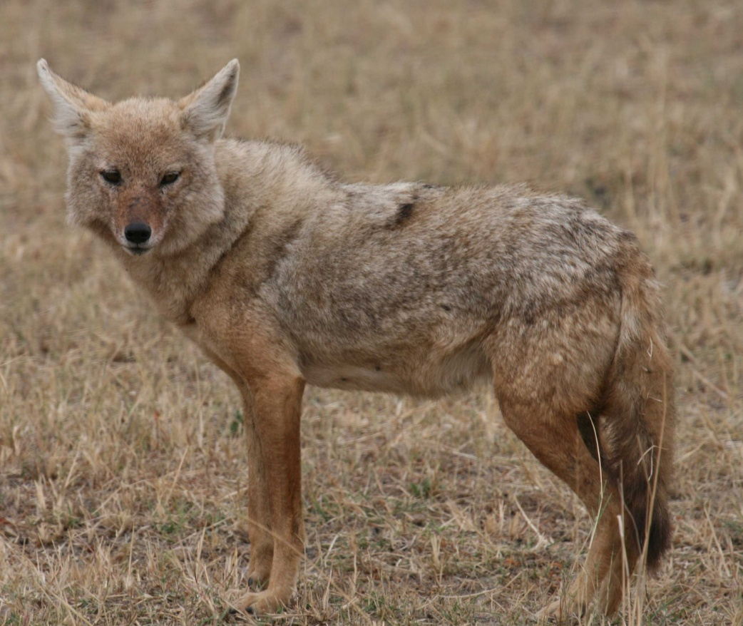
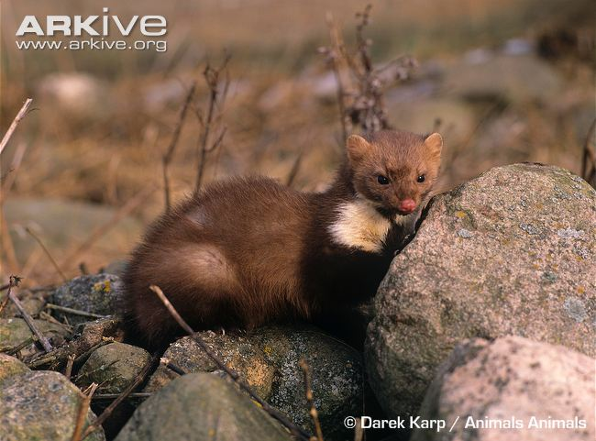
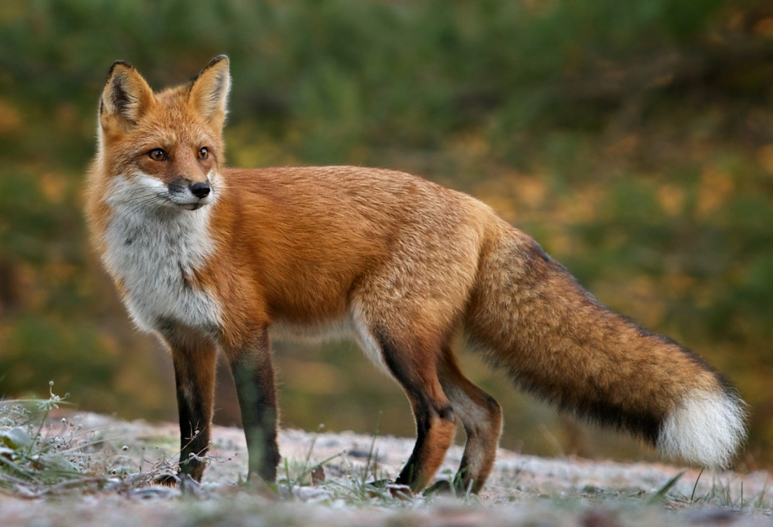
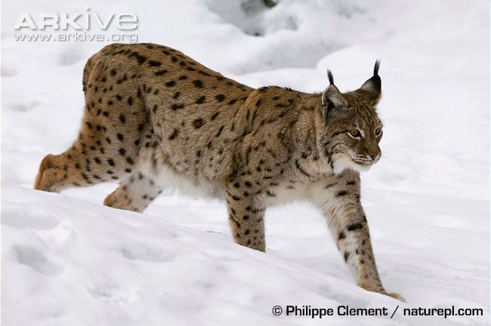
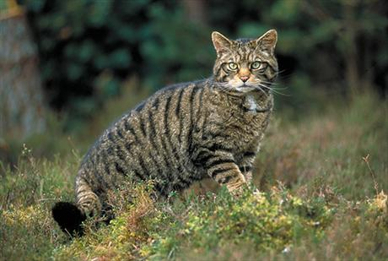
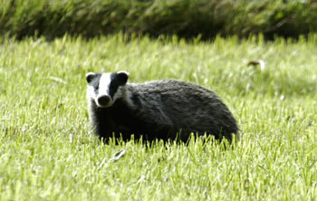
Τάξη Σαρκοφάγα: Συστηματική
Ευρώπη – Ελλάδα
Οικογένεια Mustelidae
(κουνάβι, ασβός, βίδρα, νυφίτσα)
Οικογένεια Canidae
(λύκος, τσακάλι, αλεπού)
Οικογένεια Felidae
(αγριόγατα, λύγκας)
Οικογένεια Ursidae
(αρκούδα)
Οικογένεια Phocidae
(φώκια)

Slide 7
Τάξη Σαρκοφάγα: Κυνηγετικές τακτικές
Αν και το όνομα της τάξης υποδηλώνει σαρκοφάγους οργανισμούς, εντούτοις υπάρχουν αρκετά είδη που έχουν προσαρμοστεί δευτερογενώς σε παμφάγο ή ακόμα και φυτοφάγο τρόπο διαβίωσης.
Αν και η ζωικής προέλευσης τροφή πέπτεται ευκολότερα από την φυτική, εντούτοις η σύλληψή της είναι πολύ πιο δύσκολη, και μία από τις πιο γοητευτικές πλευρές της ζωής των σαρκοφάγων είναι ο τρόπος, η αποτελεσματικότητα, η ακρίβεια και η πολυπλοκότητα της θηρευτικής συμπεριφοράς που επιδεικνύουν.
Είδη της Οικ. Mustelidae (κουνάβια, νυφίτσες) δαγκώνουν το πίσω μέρος της κρανιακής κάψας, προκειμένου να την συνθλίψουν.
Μικρές γάτες της Οικ. Felidae θανατώνουν μικρά θύματα, δαγκώνοντάς τα στο λαιμό και προκαλώντας μετατόπιση αυχενικών σπονδύλων.
Είδη της Οικ. Canidae (λύκοι, τσακάλια) θα θανατώσουν μικρά θύματα, γραπώνοντάς τα ραχιαία από το λαιμό και κουνώντας βίαια το κεφάλι, ώστε να προκαλέσουν αυχενική μετατόπιση. Μεγάλα θύματα θα τα θανατώσουν, γραπώνοντάς τα από τη μύτη ή το λαιμό, κοιλιακά, προκαλώντας ασφυξία ή ακατάσχετη αιμορραγία και ξεκοιλιάζοντάς τα.

Slide 8
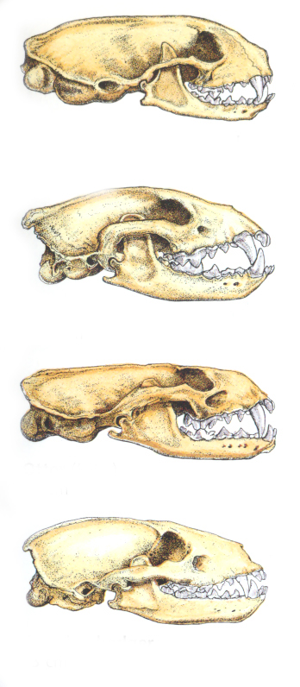
Οικ. Mustelidae: Γεν. χαρακτηριστικά
Ποικίλουν σε μέγεθος από < 50 g (νυφίτσα, το μικρότερο σαρκοφάγο θηλαστικό) έως 45 kg (θαλάσσια βίδρα).
Σώμα τυπικά μακρύ και λεπτό με κοντά πόδια, κατάλληλο για κίνηση μέσω στενών διαδρόμων, όπως των μικροθηλαστικών-θηραμάτων.
Λόγω της μεγάλης επιφάνειας σώματος → σημαντικές ενεργειακές απώλειες → υψηλός μεταβολικός ρυθμός → υψηλές απαιτήσεις λήψης τροφής. Οι μικρότερες νυφίτσες προσλαμβάνουν ημερησίως σε τροφή το 1/3 του βάρους τους.
Γενικά μοναχικά ζώα με ελάχιστες εξαιρέσεις (βίδρα, ασβός κ.ά.). Διαθέτουν ένα πολύπλοκο σύστημα επικοινωνίας, το οποίο βασίζεται σε χημικά σήματα, που εναποθέτονται σε φανερές θέσεις με τα ούρα, τα κόπρανα και με δερματικές εκκρίσεις. Επίσης, ειδικοί περιεδρικοί αδένες παράγουν δυσώδεις εκκρίσεις κατά την επίδειξη επιθετικότητας, άμυνας ή φόβου.
Το τυπικό κρανίο είναι επίμηκες, πεπιεσμένο και σφηνοειδούς όψης με ποικιλία ως προς το μέγεθος, καθώς και τον αριθμό και τις προσαρμογές των δοντιών.
Βίδρα: 12 cm
Ασβός: 13 cm
Νυφίτσα: 4,4 cm
3/3 1/1 3/3 1/2 = 34
3/3 1/1 4/3-4 1/2 = 36-38
3/3 1/1 4/4 1/2 = 38

Slide 9
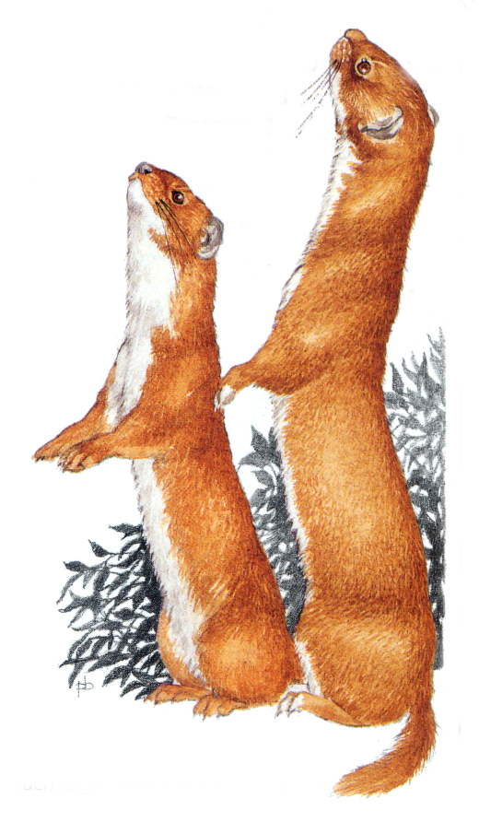
Οικ. Mustelidae: Φυλετικός διμορφισμός
Έντονη διαφορά μεγέθους μεταξύ των δύο φύλων, κυρίως στα πιο μικρόσωμα είδη.
Πιθανώς, επιτρέπει την μείωση του θηρευτικού ανταγωνισμού μεταξύ των δύο φύλων, καθώς λόγω διαφορά μεγέθους, στοχεύουν σε διαφορετικά θηράματα. Μπορεί όμως αυτό να είναι αποτέλεσμα του διαφορετικού μεγέθους και όχι ο σκοπός.
Εναλλακτικά, τα θηλυκά ωφελούνται από το πιο μικρό τους μέγεθος, καθώς έχουν μικρότερες απαιτήσεις σε τροφή και συνεπώς μπορούν να αφιερώνουν λιγότερο χρόνο στο κυνήγι και περισσότερο στη φροντίδα των μικρών τους.
Αντιστοίχως, για τα αρσενικά, που ανταγωνίζονται άλλα άτομα του ιδίου φύλου για τα θηλυκά και για τις καλύτερες επικράτειες, το μεγάλο μέγεθος αποτελεί προσόν.

Slide 10
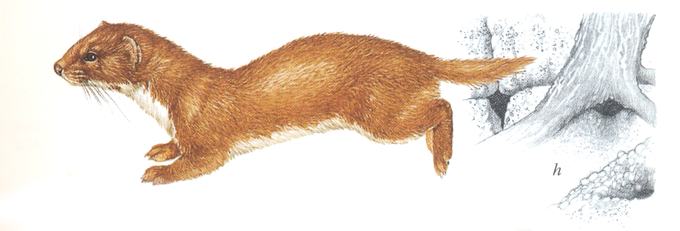
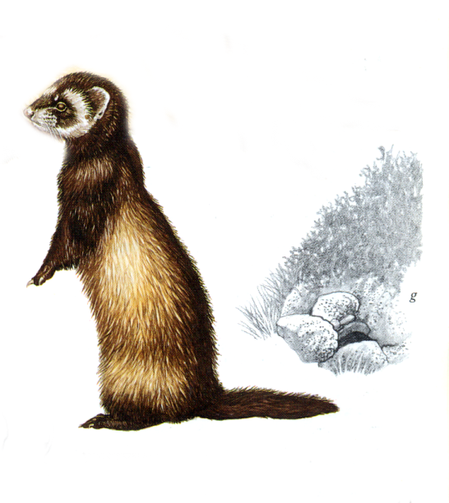
Οικ. Mustelidae
Γένος Mustela – 2 είδη
M. nivalis – Νυφίτσα – ΝΕ
Μ. putorius – Βρωμοκούναβο – ΝΕ
Μικρόσωμο είδος, πιο μεγαλόσωμο στη Ν. Ευρώπη. Τρίχωμα καφέ ραχιαίως και λευκό κοιλιακά με μία καφέ κηλίδα στο ύψος του φάρυγγα.
Σκούρο καφέ τρίχωμα, λευκό στην άκρη του ρύγχους και ανάμεσα σε μάτια-αυτιά. Το αυτί φέρει ανοιχτόχρωμο περίγραμμα. Πλευρικά πιο ανοιχτόχρωμο. Η εσωτερική (πυκνή, κοντή γούνα) πιο ανοιχτόχρωμη από την εξωτερική (αραιή, μακριά γούνα).
Μήκος κεφαλοκορμού: 15-20 cm, αλλά έως και 23-24 cm
Μήκος ουράς: 3-4 cm, αλλά έως και 5-9 cm
Βάρος: 30-70 gr, αλλά έως και 250 gr
Μήκος κεφαλοκορμού: ♂:30-46 cm, ♀: 29-35,5 cm
Μήκος ουράς: ♂: ca 14 cm, ♀: ca 12,5 cm
Βάρος: ♂: 502-1522 gr, ♀: 442-800 gr

Slide 11
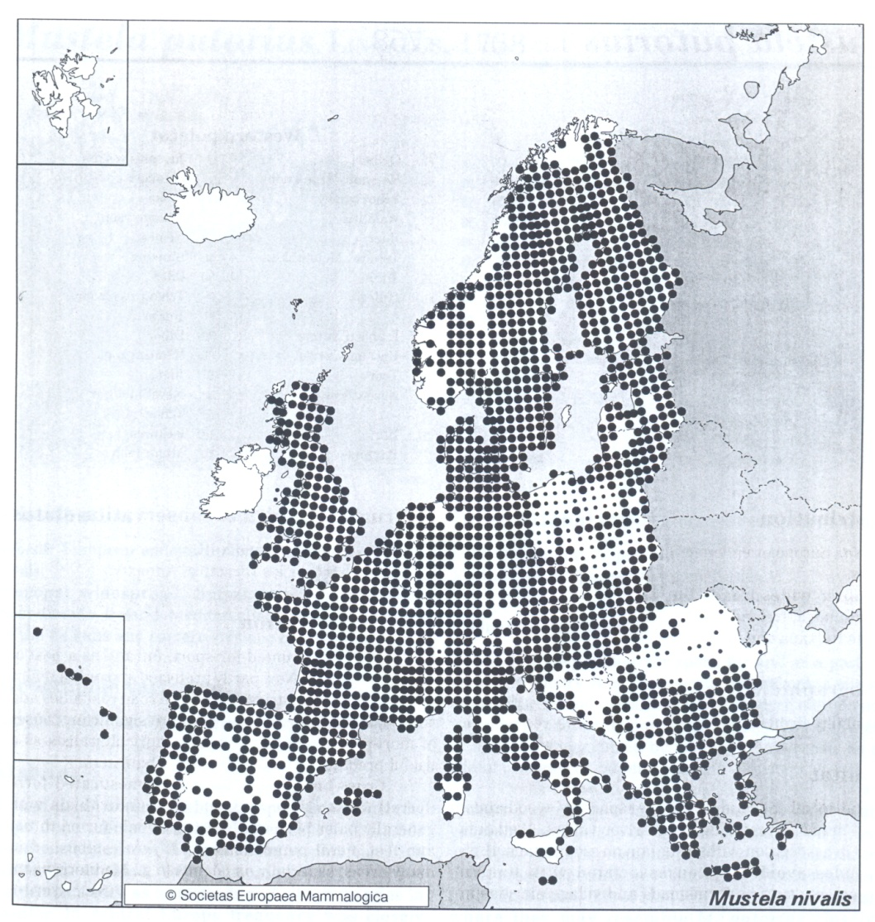
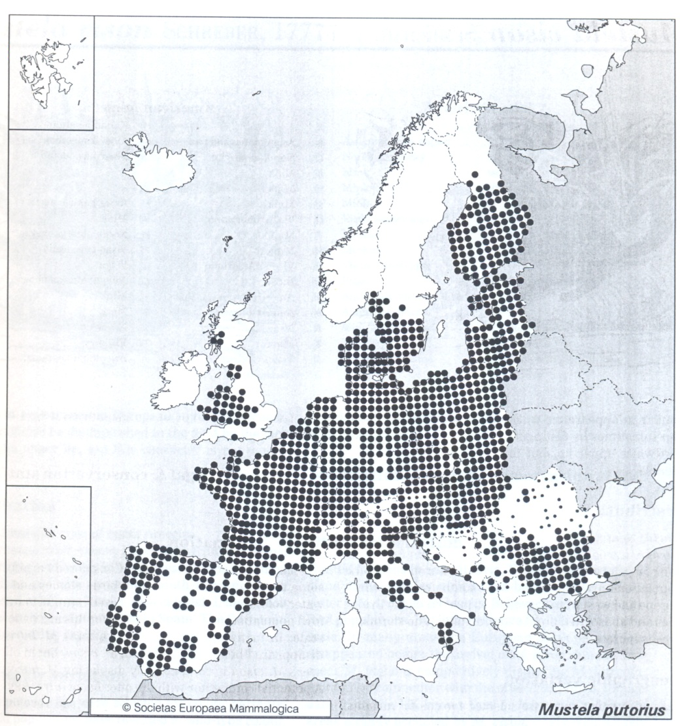
Οικ. Mustelidae
Εξάπλωση στην Ευρώπη
M. nivalis
Μ. putorius

Slide 12
Οικ. Mustelidae
M. nivalis
Μ. putorius
Βιότοπος: Μεγάλη ποικιλία, αρκεί να παρέχει κάλυψη και άφθονη θήρευση. Από αμμοθίνες έως λιβάδια, δάση και βουνά. Καταλαμβάνει τις στοές των θηραμάτων που κυνηγά.
Βιότοπος: Κυρίως δάση σε χαμηλά υψόμετρα, επίσης όχθες ποταμών και βάλτοι, συχνά κοντά σε φάρμες. Για φωλιά χτίζει δικές του στοές ή καταλαμβάνει εγκαταλελειμμένες στοές κουνελιών ή σχισμές βράχων.
Ηθολογία-Διατροφή: Δραστήρια μέρα-νύχτα με εναλλαγή ωρών δραστηριότητας-ξεκούρασης. Κυρίως τρέφεται με τρωκτικά (60-80% ποντίκια και σκαπτοποντικοί), συμπληρωματικά με πτηνά (και αυγά) και περιστασιακά ακόμα και με πολύ μεγαλύτερα θηράματα, όπως κουνέλια. Αρκετά μικρή, ώστε να ακολουθεί τα τρωκτικά στους διαδρόμους και στις στοές τους. Πρέπει να τρέφεται απαραιτήτως εντός κάθε 24ώρου για να μη λιμοκτονήσει. Τοπικές εξαφανίσεις και επαναποικίσεις είναι συχνές.
Ηθολογία-Διατροφή: Κυρίως νυχτόβιο. Τρέφεται με κουνέλια, τρωκτικά, βατράχια, πτηνά, γεωσκώληκες, έντομα, πτώματα κ.λπ. Χρησιμοποιεί κυρίως την όσφρηση. Επιτίθεται και σε κοτέτσια. Αποθηκεύει τροφή. Περιεδρικοί αδένες παράγουν δυσώδη οσμή για σήμανση περιοχής ή για λόγους άμυνας.

Slide 13
Οικ. Mustelidae
M. nivalis
Μ. putorius
Αναπαραγωγή
Θηλές: 3-4 ζεύγη
Αναπαραγωγική περίοδος: Μπορεί και σχεδόν όλο το χρόνο.
Κύηση: 34-47 ημέρες
Γέννες: 1-2 με 4-6 μικρά
Αναπαραγωγική ωριμότητα: 3-4 μήνες
Απογαλακτισμός: 3-4 εβδομάδες.
Όριο ζωής: 3 έτη στη φύση, 10 σε αιχμαλωσία. 63% θνησιμότητα το 1^{ο} έτος ζωής και 96% το 2^{ο}.
Λοιπά χαρακτηριστικά: Τα μάτια ανοίγουν στις 4 εβδομάδες. Τα μικρά είναι έτοιμα να κυνηγήσουν σε 8 εβδομάδες. Η γονική φροντίδα παρέχεται μόνο από το θηλυκό.
Αναπαραγωγή
Θηλές: 5 ζεύγη
Περίοδος ζευγαρώματος: Μάρτιος-Ιούνιος.
Κύηση: 42 ημέρες
Γέννες: 1 με 2-12 μικρά
Αναπαραγωγική ωριμότητα: το επόμενο έτος.
Απογαλακτισμός: 1 μήνας.
Όριο ζωής: 4-5 έτη στη φύση, 14 σε αιχμαλωσία. Υψηλή θνησιμότητα το 1^{ο} έτος ζωής.
Λοιπά χαρακτηριστικά: Κατά τη συνουσία, η οποία μπορεί να διαρκεί και μία ώρα, το αρσενικό γραπώνει το θηλυκό από το λαιμό και το τραβάει δεξιά-αριστερά, πιθανώς επάγοντας της ωορρηξία.

Slide 14
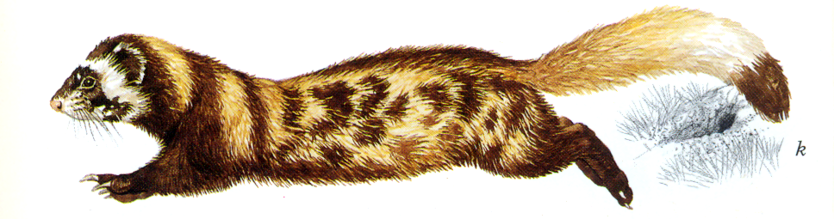
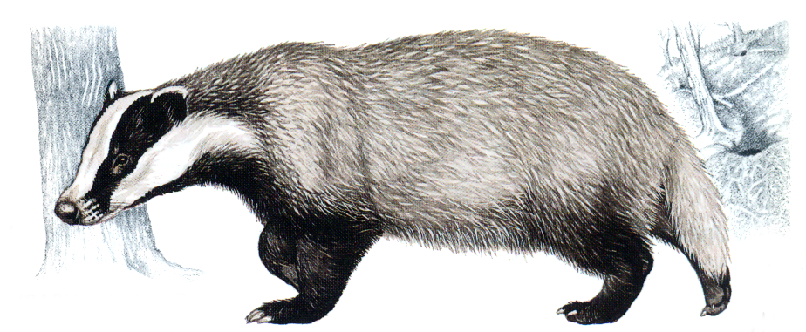
Οικ. Mustelidae
Vormela peregusna – Στικτοϊκτίδα – DD
Meles meles – Ασβός – ΝΕ
Αρκετά μεγάλα αυτιά και κοντά πόδια. Ανοιχτόχρωμο τρίχωμα με σκουρόχρωμες βούλες. Λαιμός, Στέρνο, άκρα και τελείωμα φουντωτής ουράς: σκουρόχρωμα. Λευκόχρωμο δακτυλίδι στο κεφάλι και λευκό περίγραμμα αυτιών. Καφετί-μαύρο κοιλιακά.
Γκρι τρίχωμα πάνω και μαύρο κάτω. Εύρωστο σώμα, μακρύ ρύγχος. κοντά πόδια και κοντή, αμβλεία ουρά. Μαύρες, επίμηκες λωρίδες, εναλλασσόμενες με λευκές στην κεφαλή. Λευκό τελείωμα στα αυτιά. Οι τρίχες είναι ανοιχτόχρωμες στα άκρα και σκουρόχρωμες στη μέση.
Μήκος κεφαλοκορμού: 27-38 cm
Μήκος ουράς: 12-22 cm
Βάρος: 265-520 gr
Μήκος κεφαλοκορμού: ♂:68-80 cm, ♀: 67-79 cm
Μήκος ουράς: ♂: 12,7-17,8 cm, ♀: 11,4-19 cm
Βάρος: ca 12,2 kg πριν από το χειμερινό λήθαργο, ca 8,8 μετά.

Slide 15
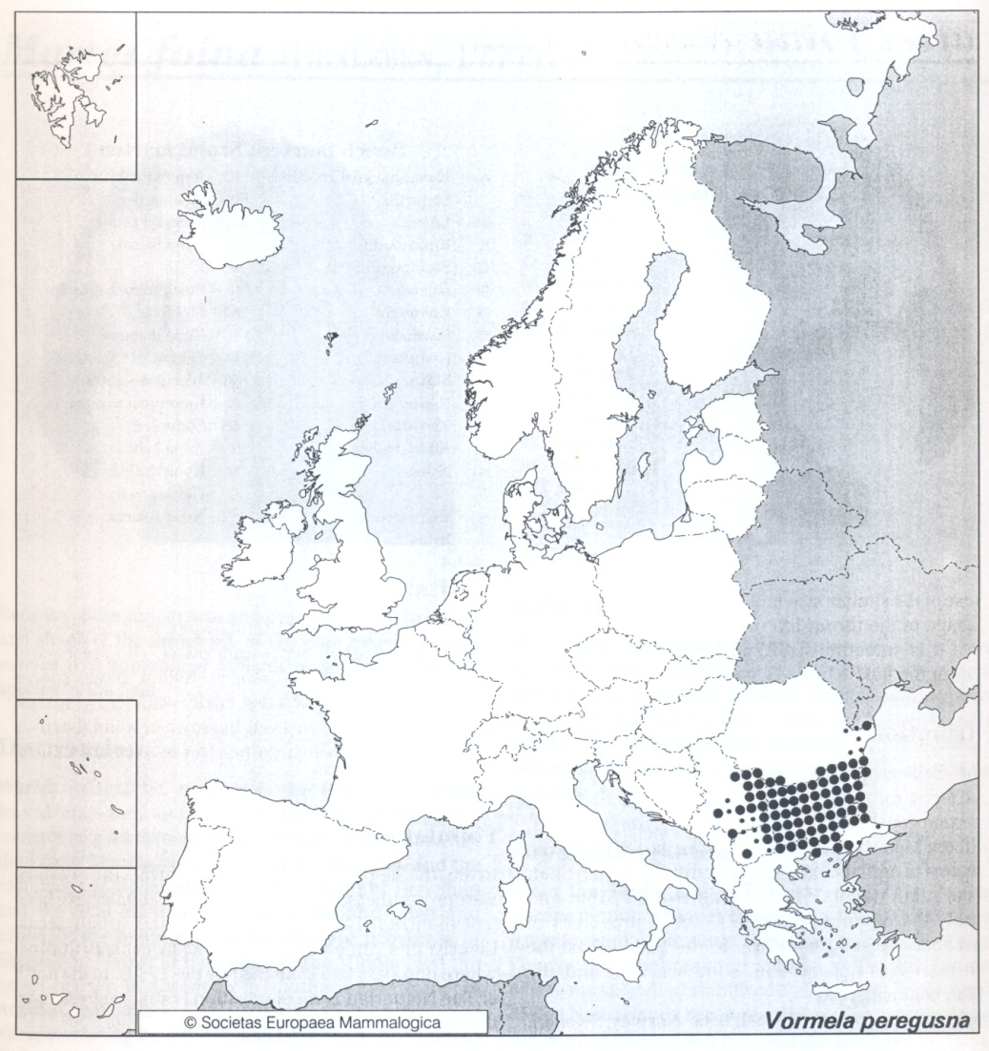
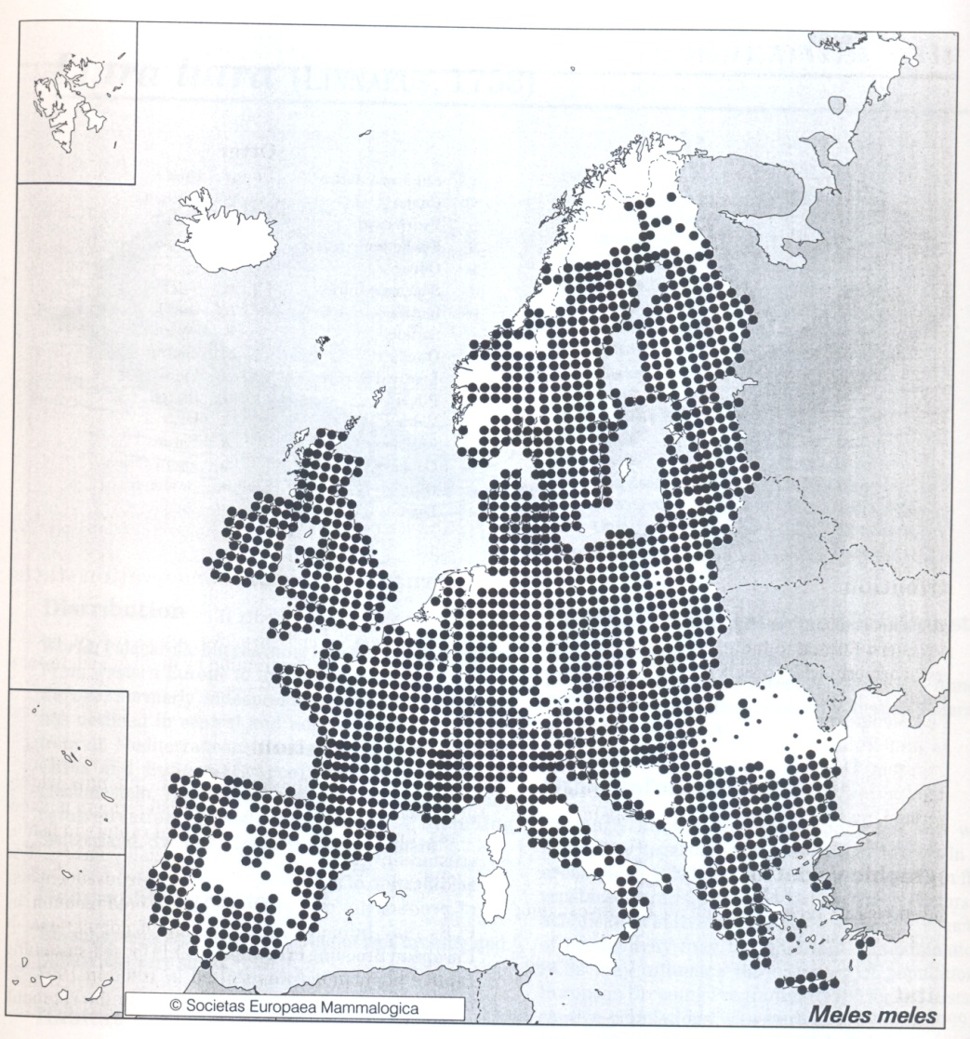
Οικ. Mustelidae
Εξάπλωση στην Ευρώπη
V. peregusna
M. meles

Slide 16
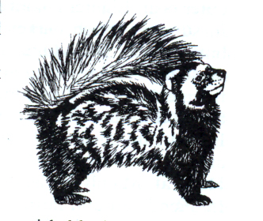
Οικ. Mustelidae
V. peregusna
M. meles
Βιότοπος: Προτιμά ξηρούς και ανοιχτούς βιοτόπους, αλλά εντοπίζεται επίσης δάση, υγρές και θαμνώδεις θέσεις. Επίσης σε καλλιεργούμενες εκτάσεις. Την φωλιά του αποτελούν συνήθως ‘ανακαινισμένες’ στοές τρωκτικών, οι οποίες σε βάθος 60-100 cm διευρύνονται για να αποτελέσουν το θάλαμο ξεκούρασης.
Βιότοπος: Πολύ κοινό σε μωσαϊκά τοπία δασών και λιβαδιών. Προτιμά μεικτά, φυλλοβόλα δάση με ξέφωτα. Επίσης μεγάλους κήπους, πρανή. Δεν ξεπερνά σε υψόμετρο την ανωδασική βλάστηση. Η φωλιά (sett) φέρει κάθετα ανοίγματα, διαμέτρου τουλάχιστον 20cm που οδηγούν σε υπόγειες στοές. Ένα σύστημα στοών μπορεί να χρησιμοποιείται και να διευρύνεται για δεκαετίες από πολλές γενιές ασβών.
Ηθολογία-Διατροφή: Κυρίως δραστήριο από δύση –ανατολή ηλίου. Η τροφή αποτελείται από χάμστερ, λαγόγυρους κ.ά. τρωκτικά, πτηνά, βατράχια, ερπετά, έντομα, αλλά και περιστασιακά φρούτα και γρασίδι. Μοναχικά ζώα. Ζει κυρίως στο έδαφος, αλλά μπορεί να σκαρφαλώσει. Παίρνει ιδιαίτερη πόζα όταν απειλείται, εκκρίνοντας παράλληλα δυσώδεις οσμές.
Ηθολογία-Διατροφή: Κυρίως δραστήριος από δύση μέχρι ανατολή ηλίου. Παμφάγος. Πέφτει σε λήθαργο το χειμώνα. Κοινωνικό είδος, σχηματίζει ολιγομελείς ομάδες των 2-25 ενηλίκων μαζί με νεαρά άτομα. Όραση ασθενής, όσφρηση ισχυρή.

Slide 17
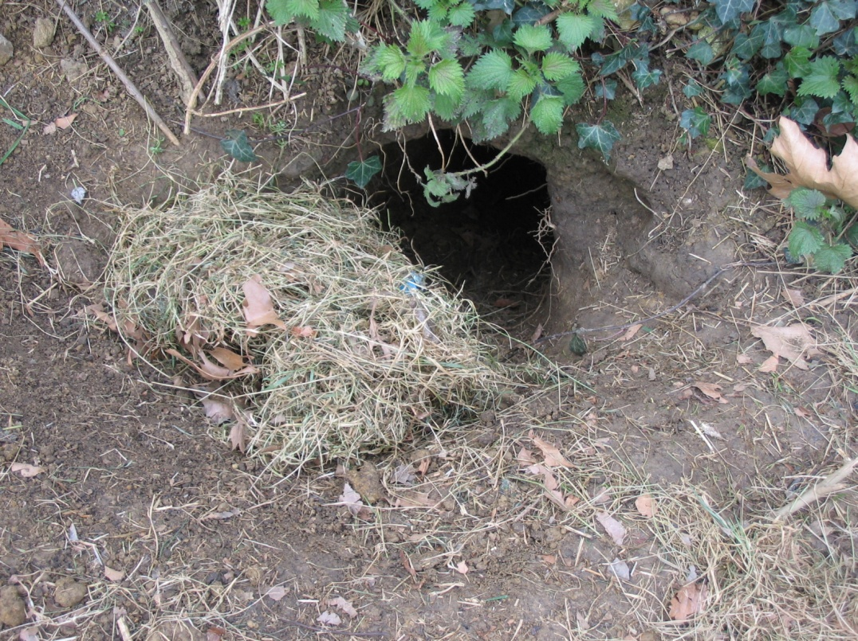
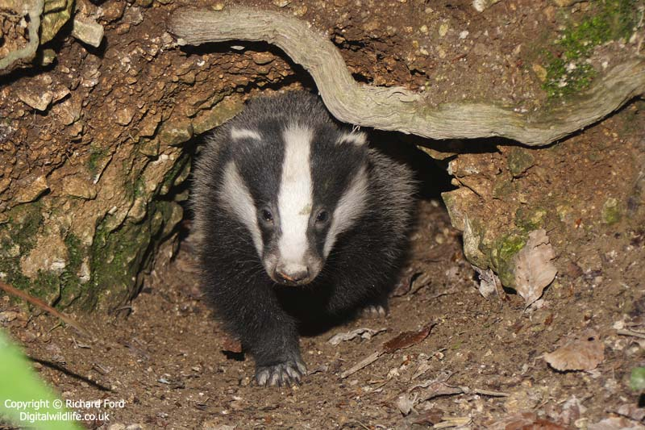
Οικ. Mustelidae
Είσοδος στοών M. meles

Slide 18
Οικ. Mustelidae
V. peregusna
M. meles
Αναπαραγωγή
Θηλές: 5 ζεύγη
Περίοδος ζευγαρώματος: Απρίλιος - Ιούνιος
Κύηση: 23-45 ημέρες, με καθυστερημένη εμφύτευση φθάνει τους 6-9 μήνες.
Γέννες: 1 με 1-8 μικρά
Απογαλακτισμός: 50-54 ημέρες.
Όριο ζωής: 8 έτη και 11 μήνες σε αιχμαλωσία.
Λοιπά χαρακτηριστικά: Η γονική φροντίδα παρέχεται μόνο από το θηλυκό.
Αναπαραγωγή
Θηλές: 3 ζεύγη
Περίοδος ζευγαρώματος: Κυρίως Φεβρουάριος-Μάιος, αλλά και αργότερα. Οίστρος 4-6 ημέρες κάθε μήνα.
Κύηση: 7 εβδομάδες, καθυστερημένη εμφύτευση φθάνει τους 3-10 μήνες
Γέννες: 1 με 1-5 μικρά
Αναπαραγωγική ωριμότητα: ♂: 9-8 μήνες, ♀ : 1-2 έτη.
Απογαλακτισμός: 12 εβδομάδες έως 4-6 μήνες σε περιόδους χαμηλών επιπέδων διαθέσιμης τροφής. Παραμονή στη φωλιά για 8 εβδομάδες.
Όριο ζωής: 14 έτη στη φύση, 16 σε αιχμαλωσία. Θνησιμότητα ενηλίκων στο 30% ετησίως.
Λοιπά χαρακτηριστικά: Διάρκεια συνουσίας 15-60 λεπτά. Κατά το θηλασμό, η μητέρα μπορεί να βγάλει τροφή που έχει υποστεί μερική πέψη.

Slide 19
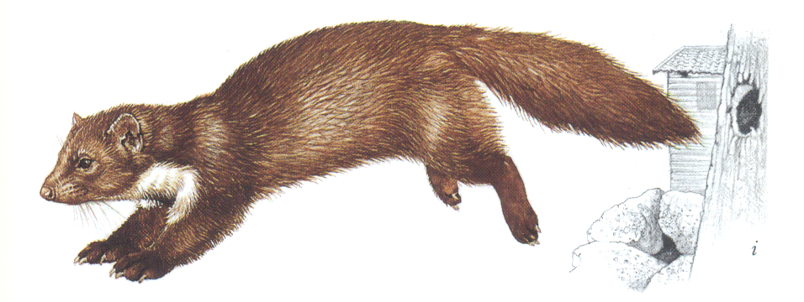
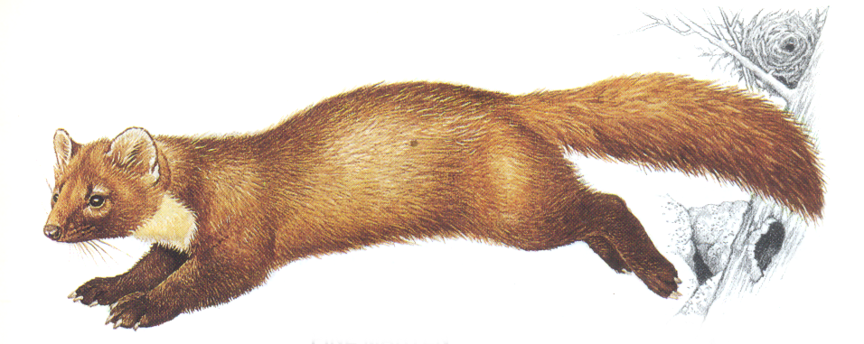
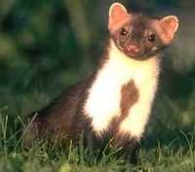
Οικ. Mustelidae
Γένος Martes – 2 είδη
M. foina – Πετροκούναβο – ΝΕ
Μ. martes – Δενδροκούναβο – ΝΕ
Σκούρο καφέ με κοιλιακή λευκή ή γκριζωπή περιοχή, η οποία χωρίζει σε δεξιά και αριστερή, λόγω επιμήκους σκούρας λωρίδας στη μέση. Ξεχωρίζει από το Δενδροκούναβο, λόγω λιγότερο τριχωτών ποδιών, στενότερων αυτιών και κοντύτερης μουσούδας. Σχετικά μακριά πόδια.
Τρίχωμα σοκολατί, και κιτρινωπό κοιλιακά στην περιοχή του λαιμού. Ξεχωρίζει ως μακροπόδαρο. Τα πέλματα των ποδιών φέρουν πυκνό τρίχωμα. Συγκριτικά με το Πετροκούναβο φέρει μακρύτερα και φαρδύτερα αυτιά. Σχετικά μακριά πόδια.
Μήκος κεφαλοκορμού: 42-48 cm
Μήκος ουράς: ca 26 cm
Βάρος: 1,3-2,3 kg (το αρσενικό μεγαλύτερο από το θηλυκό)
Μήκος κεφαλοκορμού: 36-56 cm
Μήκος ουράς: 17-28
Βάρος: ♂: 670-1050 gr, ♀: 484-850 gr

Slide 20
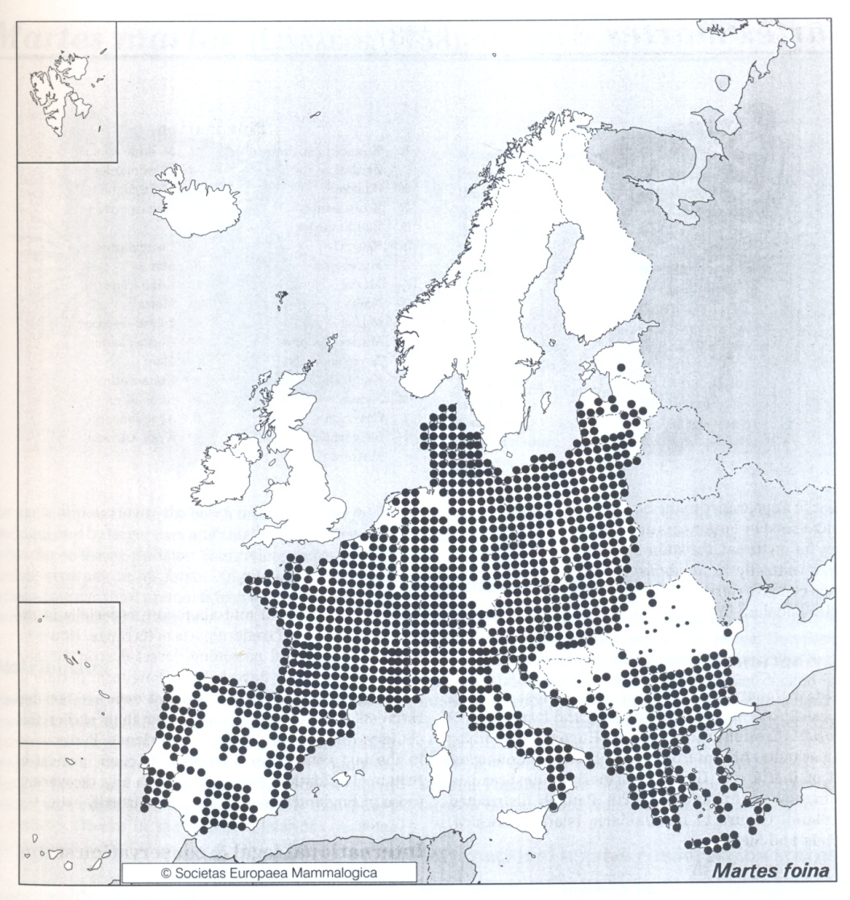
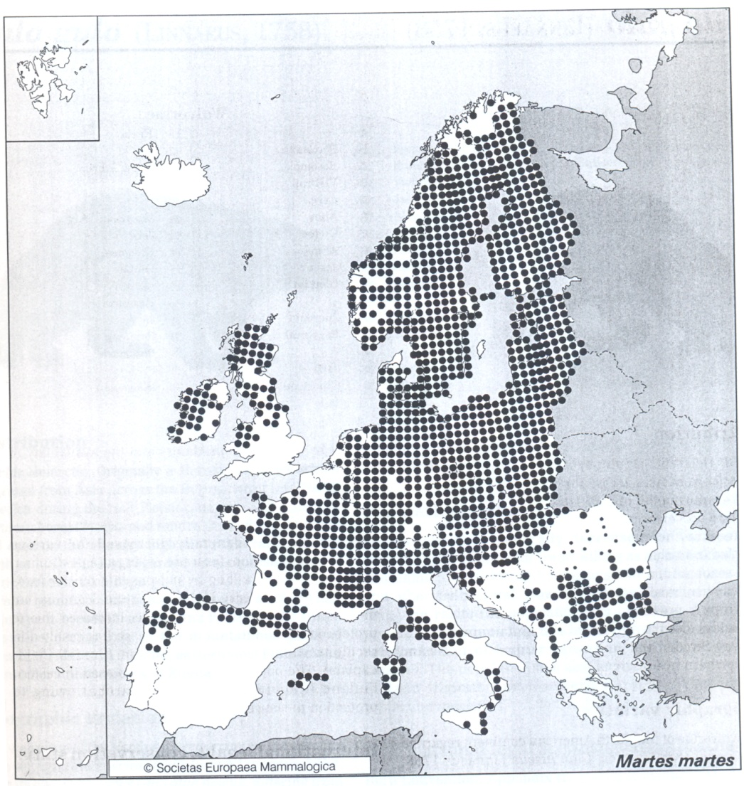
Οικ. Mustelidae
Εξάπλωση στην Ευρώπη
M. foina
Μ. martes

Slide 21
Οικ. Mustelidae
M. foina
Μ. martes
Βιότοπος: Ανάλογα με την περιοχή. Φυλλοβόλα δάση, όρια δασών, κοντά σε σπίτια ή ακόμα και μέσα σε αυτά.
Βιότοπος: Κυρίως ώριμα δάση, κωνοφόρα ή μεικτά, αποφεύγοντας ανοίγματα και ξέφωτα. Επίσης βραχώδεις θέσεις. Φωλιάζει σε κοιλότητες δένδρων, παλιές φωλιές σκίουρων, σχισμές βράχων. Οι φωλιές είναι διασκορπισμένες στην επικράτεια και κάποιες μόνο χρησιμοποιούνται τακτικά.
Ηθολογία-Διατροφή: Αποκλειστικά νυχτόβιο και συνήθως σαρκοφάγο. Κυρίως τρωκτικά, πτηνά και φρούτα (σύκα-μούρα). Σε μερικές περιοχές σχεδόν αποκλειστικά εντομοφάγο-φρουτοφάγο. Γενικά μοναχικά, αν και σχηματίζουν και ομάδες 4-5 ατόμων. Κάνουν θόρυβο με τις φωνές τους, αποτελώντας σε μερικές περιπτώσεις όχληση για τους ανθρώπους. Ικανός αναρριχητής.
Ηθολογία-Διατροφή: Δραστήριο κυρίως από δύση σε ανατολή ηλίου αν και το καλοκαίρι μπορεί και την ημέρα. Σαρκοφάγο. Κυρίως σκαπτοποντικοί, αλλά και κουνέλια, πτηνά, βατράχια, σκαθάρια, μούρα, μανιτάρια, πτώματα, ανάλογα με την εποχή και τις διαθέσιμες πηγές. Λαμβάνει ημερησίως το 20% του βάρους του σε τροφή. Ιδιαίτερα ανεπτυγμένες αισθήσεις, παραγωγή οσμών από εδρικούς & κοιλιακούς αδένες. Είναι ιδιαίτερα περίεργο.

Slide 22
Οικ. Mustelidae
M. foina
Μ. martes
Αναπαραγωγή
Θηλές: 2 ζεύγη
Περίοδος ζευγαρώματος: μέσα καλοκαιριού.
Κύηση: 30 ημέρες, καθυστέρηση εμφύτευσης στη μήτρα: 230-275 ημέρες.
Γέννες: 1 με 1-8 μικρά
Αναπαραγωγική ωριμότητα: 1-2 έτη
Απογαλακτισμός: 8 εβδομάδες.
Όριο ζωής: 18 έτη σε αιχμαλωσία. Συχνά θύμα τροχαίων.
Λοιπά χαρακτηριστικά: Τα μικρά είναι έτοιμα να βγουν από τη φωλιά σε 8 εβδομάδες. Η γονική φροντίδα παρέχεται μόνο από το θηλυκό.
Αναπαραγωγή
Θηλές: 2 ζεύγη
Περίοδος ζευγαρώματος: Ιούλιος-Αύγουστος
Κύηση: 28 ημέρες, καθυστέρηση εμφύτευσης στη μήτρα: 165-210 ημέρες
Γέννες: 1 με 1-6 μικρά
Αναπαραγωγική ωριμότητα: ♂: 27 μήνες, ♀: 15 μήνες.
Απογαλακτισμός: 8-10 εβδομάδες.
Όριο ζωής: 17-18 σε αιχμαλωσία. Λοιπά χαρακτηριστικά: Η συνουσία διαρκεί 15-75 λεπτά. Η γονική φροντίδα παρέχεται μόνο από το θηλυκό.

Slide 23
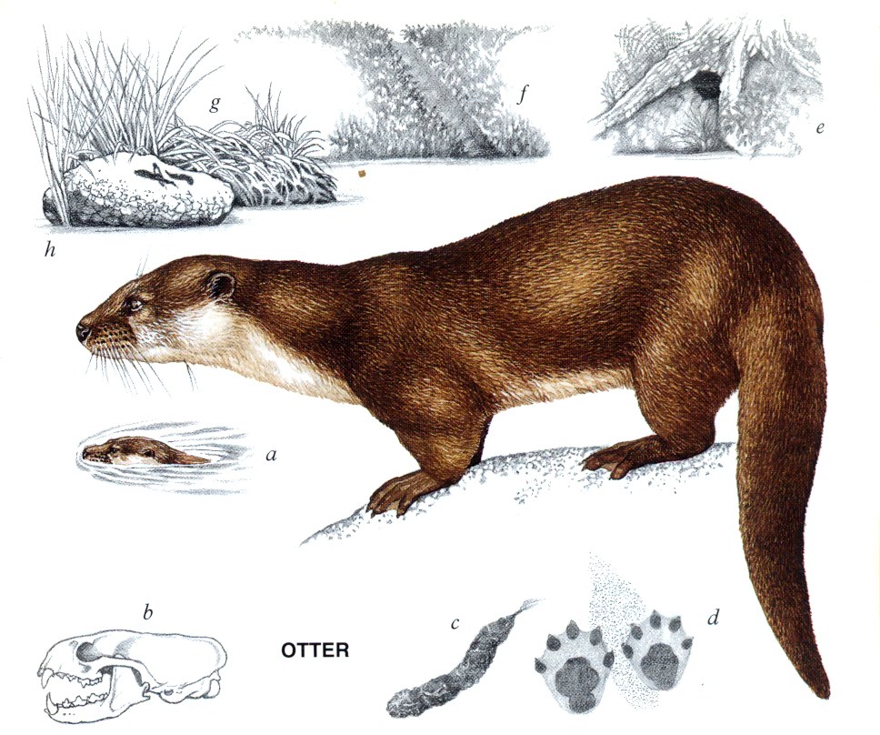
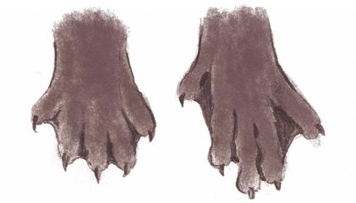
Οικ. Mustelidae
Lutra lutra – Βίδρα – ΕΝ
Μακρύ, λεπτό σώμα, κοντά πόδια, μακριά ουρά, χοντρή στη βάση της, λεπταίνοντας σταδιακά προς την άκρη. Αμβλύ ρύγχος, μικρά αυτιά, δάκτυλα ποδιών με νύχια και ενωμένα με μεμβράνη. Το τρίχωμα στεγνώνει γρήγορα μετά την ανάδυση δίνοντας όψη ‘καρφιών’. Σκληρές, αισθητήριες τρίχες στο ρύγχος.
Μήκος κεφαλοκορμού: ♂:60-90 cm, ♀: 59-70 cm
Μήκος ουράς: ♂: 36-47 cm, ♀: 35-42 cm
Βάρος: ♂: 6-17 kg, ♀: 6-12 kg

Slide 24
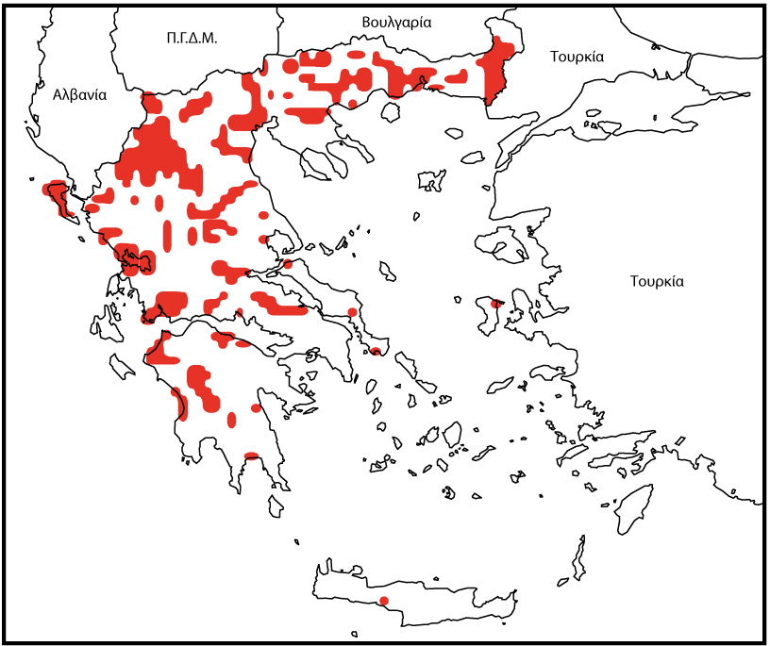
Οικ. Mustelidae
Εξάπλωση στην Ελλάδα
L. lutra
Η βίδρα απαντάται σε όλη την ηπειρωτική Ελλάδα και στα νησιά Κέρκυρα, Εύβοια, Λέσβο και Χίο. Καλοί πληθυσμοί στην Ήπειρο, στην Α. Μακεδονία και στη Θράκη και μειωμένοι στην υπόλοιπη Ελλάδα.
Οι νησιωτικοί πληθυσμοί της Χίου, της Λέσβου και της Κέρκυρας, είναι μικροί και απομονωμένοι και ως εκ τούτου ιδιαιτέρως απειλούμενοι. Στην Εύβοια η κατάσταση είναι μάλλον καλύτερη, ωστόσο και στο νησί αυτό οι πληθυσμοί είναι απομονωμένοι και υπάρχουν ενδείξεις συρρίκνωσης της εξάπλωσης του είδους, ιδίως στις πεδινές περιοχές.

Slide 25
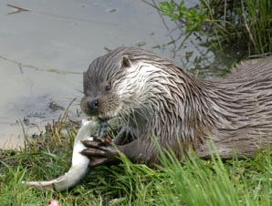
Οικ. Mustelidae
L. lutra
Βιότοπος: Γλυκά νερά με όχθες που παρέχουν επαρκή κάλυψη. Επίσης ακτές και εκβολές ποταμών, ιδιαίτερα σε βραχώδεις ακτές. Φωλιές (holts) σε κοιλότητες των όχθεων, δένδρων, ανάμεσα σε βράχους κ.λπ. Η είσοδος μπορεί να είναι υποβρύχια με αεραγωγό εσωτερικά. Ξαπλώνει και επιφανειακά πάνω στην παρακείμενη βλάστηση. Χρησιμοποιούν πολλές φωλιές και θέσης ξεκούρασης στην επικράτειά τους.
Ηθολογία-Διατροφή: Κυρίως νυχτόβιο με περίοδο αδράνειας στη μέση της νύχτας. Σαρκοφάγο με προτίμηση στα ψάρια, αλλά επίσης παρυδάτια πτηνά, τρωκτικά, αμφίβια, υδρόβια ασπόνδυλα κ.λπ. Υψηλές ενεργειακές απώλειες, συνεπώς πρέπει να προσλαμβάνει το 15% του βάρους της ημερησίως σε τροφή. Κυνηγά με την όραση, αλλά και με τη βοήθεια των απτικών μυστάκων. Τα περιττώματά της (spraints) έχουν χαρακτηριστική μυρωδιά ψαριού και εναποθέτονται σε περίοπτες θέσεις, ως μέσο σήμανσης περιοχών.

Slide 26
Οικ. Mustelidae
L. lutra
Αναπαραγωγή
Θηλές: 3 ζεύγη
Περίοδος ζευγαρώματος: όλο το χρόνο, κυρίως όμως καλοκαίρι.
Κύηση: 61-63 ημέρες
Γέννες: 1 με 1-5 μικρά (συνήθως 2-3)
Αναπαραγωγική ωριμότητα: ♂:1 έτος & 5 μήνες, ♀:1 έτος &10 μήνες
Απογαλακτισμός: 16 εβδομάδες.
Όριο ζωής: 3-4 έτη στη φύση, 11-15 σε αιχμαλωσία.
Λοιπά χαρακτηριστικά: Στους πρώτους 3 μήνες ζωής θα γίνουν οι πρώτες απόπειρες κολύμβησης. Η μητέρα αφιερώνεται στα νεαρά και μένει μαζί τους για περίπου ένα έτος, μαθαίνοντάς τα να ψαρεύουν (τους προσφέρει ζωντανά θηράματα για εξάσκηση). Εντούτοις η κατάκτηση της τεχνικής του ψαρέματος θα χρειαστεί 18 μήνες. Η μεγάλη περίοδος εξάρτησης των νεαρών από τη μητέρα τους, το μικρό μέγεθος της γέννας και η μικρή διάρκεια ζωής, καθιστά χαμηλό το ρυθμό πληθυσμιακής αύξησης και την βίδρα ευαίσθητη σε απειλές.

Slide 27
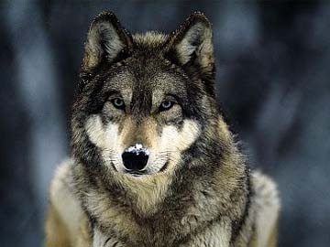
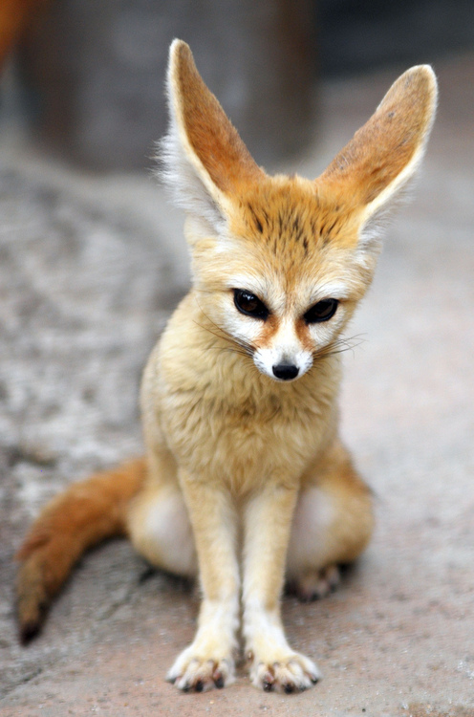
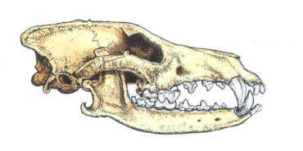
Οικ. Canidae: Γεν. χαρακτηριστικά
Ποικίλουν σε μέγεθος από < 2 kg (είδος αλεπούς) έως >60 kg (λύκος). 19 γένη καταγράφηκαν το Ολιγόκαινο (34-24 mya) και 42 το Μειόκαινο (24-5 mya). Σήμερα, 36 είδη σε 13 γένη.
Σώμα ευέλικτο, προσαρμοσμένο στην γρήγορη καταδίωξη θηραμάτων. Μακριά, φουντωτή ουρά, μακριά πόδια και περπάτημα στα δάκτυλα. Τέσσερα δάκτυλα με νύχια που δεν μαζεύονται. Υποτυπώδες πρώτο δάκτυλο στα πρόσθια άκρα.
Χαρακτηριστική είναι η τυχοδιωκτική και προσαρμόσιμη συμπεριφορά τους. Πολύπλοκη και ευέλικτη κοινωνική συμπεριφορά, με μεγάλη ποικιλότητα τόσο μεταξύ ειδών όσο και εντός του ιδίου είδους (από μοναχική έως κοινωνική).
Το τυπικό κρανίο έχει μακρύ ρύγχος, καλά ανεπτυγμένες γνάθους, Ο 4^{ος} προγόμφιος και οι γομφίοι καλά ανεπτυγμένοι.
Οδοντικός τύπος:
3/3 1/1 4/4 2/3 = 42
Λύκος: 27,4 cm

Slide 28
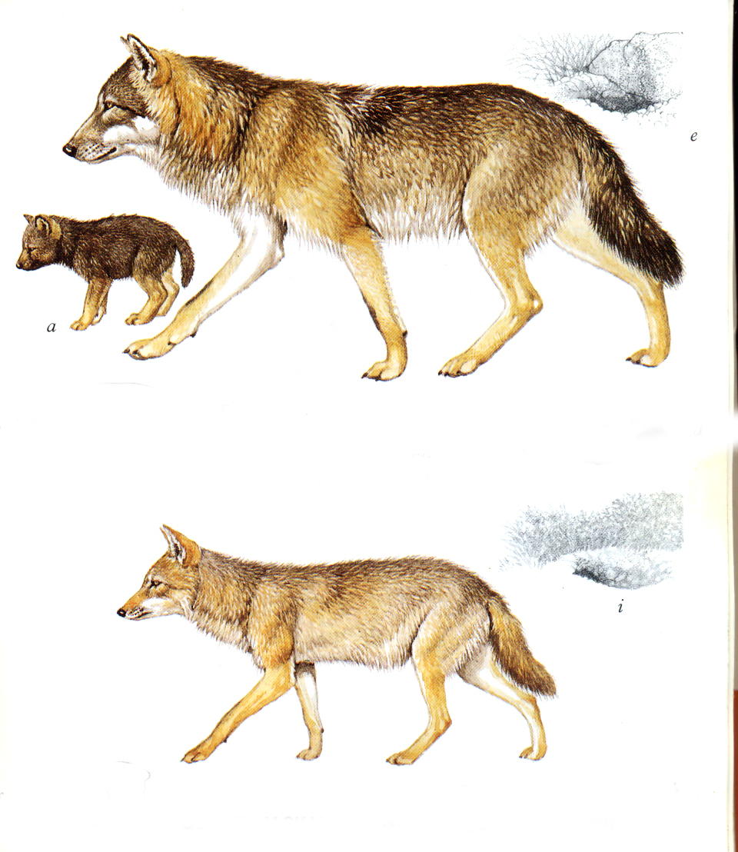
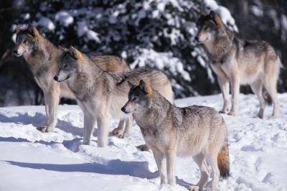
Οικ. Canidae
Γένος Canis – 2 είδη
Canis lupus – Λύκος – VU
Θυμίζει γερμανικό ποιμενικό, πλην όμως έχει φαρδύτερο κεφάλι και χοντρό λαιμό. Χρώμα τριχώματος γκριζωπό με καφετί-κοκκινωπή χροιά, κυρίως στην πλάτη και στο κεφάλι/αυτιά. Τριχωτές φούντες στα μάγουλα. Αλλάζει τρίχωμα στην αρχή του καλοκαιριού. Η αγέλη κινείται σε διάταξη φάλαγγας στο βαθύ χιόνι.
Μήκος κεφαλοκορμού: 90-150 cm
Μήκος ουράς: 30-50 cm
Βάρος: ♂: 20-60 kg, ♀: 18-50 kg

Slide 29
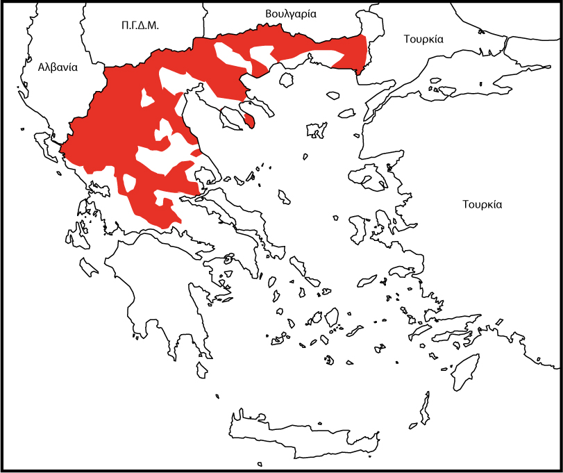
Οικ. Canidae
Εξάπλωση στην Ελλάδα
C. lupus
Στην Ελλάδα εκτιμάται ότι υπάρχουν 600 περίπου άτομα λύκου με έκταση κατανομής να ξεπερνά τα 40.000 τ.χλμ. Η σταδιακή επανάκαμψη του πληθυσμού του λύκου και η επανεμφάνιση σε περιοχές από όπου είχε εξαφανισθεί (ιδιαίτερα στη Στερεά Ελλάδα και την Α. Ήπειρο) ξεκίνησε τη δεκαετία του '80, βοηθούμενη από το υψηλό αναπαραγωγικό δυναμικό τους και την ιδιαίτερη ικανότητα να εποικίζουν νέες θέσεις, μέσω διασποράς. Παρατηρείται μείωση του αριθμού των λύκων σε κάποιες περιοχές της κατανομής του είδους (Β. Πίνδος), πιθανόν εξαιτίας της μείωσης των κοπαδιών ελεύθερης βοσκής, που αποτελούν ακόμα και σήμερα βασική τροφή του είδους στην Ελλάδα.

Slide 30
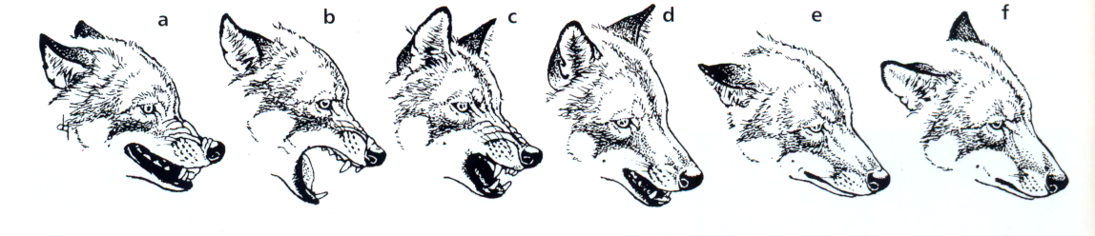
Οικ. Canidae
C. lupus
Βιότοπος: Προσαρμόζεται σε όλα τα χερσαία ενδιαιτήματα. Συνήθως ανοικτές εκτάσεις που παρέχουν κάποια κάλυψη. Ανοικτές, δασωμένες εκτάσεις, πυκνά δάση και βουνά. Φωλιάζει σε στοές ή σπηλιές, υπό πυκνή κάλυψη. Μερικές φορές σκάβει τη δική του φωλιά ή διευρύνει και καταλαμβάνει φωλιές αλεπούδων και ασβών.
Ηθολογία-Διατροφή: Κυρίως νυκτόβιος και σαρκοφάγος, χωρίς ιδιαίτερη προτίμηση. Οπληφόρα, Λαγόμορφα, Τρωκτικά, πτηνά, πτώματα, ακόμη και ανθρωπογενή απορρίμματα. Από μοναχικό έως κοινωνικό (ομάδες με ‘α’ κυρίαρχο ζεύγος), ανάλογα με διαθεσιμότητα και τύπο θηραμάτων. Πολύπλοκες και ποικίλες θέσεις σώματος και εκφράσεις προσώπου, οι οποίες παίζουν ρόλο στην επικοινωνία. Εξαιρετική όσφρηση, καλή ακοή, όραση καλή κοντά.
Επιθετικά αμυντική
Πολύ
αμυντική
Πολύ
επιθετική
Παιχνιδιάρικη
Υποτακτική
Φιλική

Slide 31
Οικ. Canidae
C. lupus
Αναπαραγωγή
Θηλές: 4 ζεύγη
Περίοδος ζευγαρώματος: Φεβρουάριο-Απρίλιο. Γεννήσεις: Μάρτιο-Μάιο
Κύηση: 63 ημέρες
Γέννες: 1 με 3-7 μικρά
Αναπαραγωγική ωριμότητα: 2 έτη, αλλά σπάνια αναπαράγεται τότε, λόγω περιορισμών ιεραρχίας.
Απογαλακτισμός: 8 εβδομάδες
Όριο ζωής: 15-20 έτη σε αιχμαλωσία, λιγότερα στη φύση.
.Λοιπά χαρακτηριστικά: Και οι δύο γονείς φροντίζουν τα μικρά με το αρσενικό να φέρνει τροφή και στο θηλάζον θηλυκό. Τα νεαρά παραμένουν με τους γονείς για τουλάχιστον ένα έτος.

Slide 32
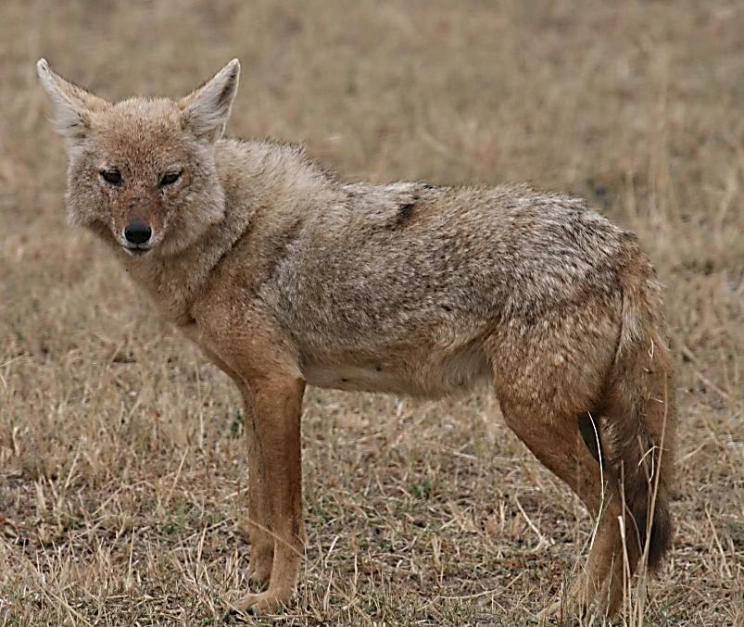
Οικ. Canidae
C. aureus – Τσακάλι – ΕΝ
Θυμίζει λύκο, αλλά πιο μικρόσωμο, χρώματα πιο καφέ-πορτοκαλί, σώμα πιο λεπτό, κοντύτερα πόδια, μικρότερα πέλματα και μεγαλύτερα αυτιά. Μυτεροί και καμπυλωτοί κυνόδοντες, προσαρμοσμένοι στο κυνήγι μικρών θηλαστικών. Μικρός φυλετικός διμορφισμός.
Μήκος κεφαλοκορμού: 65-105 cm
Μήκος ουράς: 20-24 cm
Βάρος: 7-15 kg

Slide 33
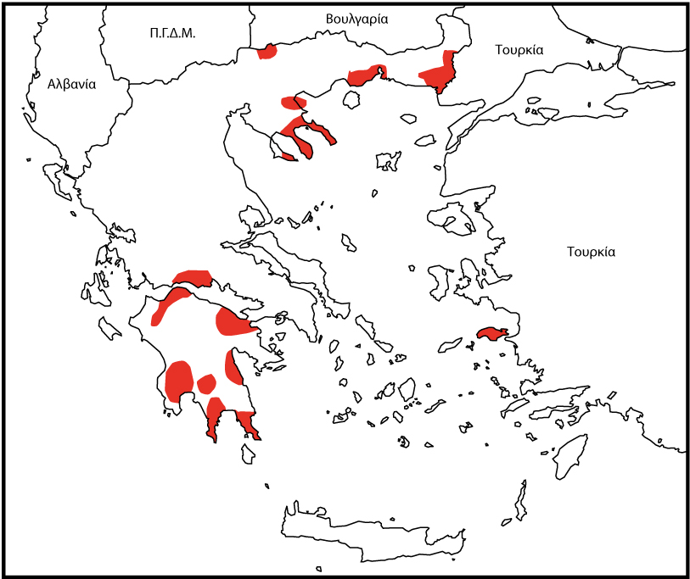
Οικ. Canidae
Εξάπλωση στην Ελλάδα
Οι περιοχές εξάπλωσης του τσακαλιού είναι: Πελοπόννησος, Φωκίδα, Χαλκιδική, Α. Μακεδονία-Θράκη (Δέλτα Νέστου, Βιστωνίδα, λιμνοθάλασσες Κομοτηνής, Δέλτα Έβρου), Σάμος και απομονωμένοι μικροί πληθυσμοί σε Κεντρική Μακεδονία (Κερκίνη, παραποτάμιο δάσος Αξιού). Ο μεγαλύτερος υποπληθυσμός στη χώρα είναι αυτός του Δέλτα Νέστου, Βιστωνίδας και λιμνοθαλασσών Κομοτηνής. Ο πληθυσμός του τσακαλιού εξακολουθεί να μειώνεται τοπικά στην Πελοπόννησο (μεγαλύτερη πυκνότητα στη Ν. Πελοπόννησο) αλλά και σε περιοχές της Χαλκιδικής, ενώ παρουσιάζει διακυμάνσεις στη Φωκίδα. Οι πληθυσμοί της Θράκης είναι εύρωστοι και παρουσιάζουν σταθερότητα ή και αύξηση τοπικά. Ομοίως σταθερός φαίνεται ο πληθυσμός της Σάμου. Οι μικροί πληθυσμοί στην Κεντρική Μακεδονία απειλούνται άμεσα με εξαφάνιση (Πηγή: Κόκκινο Βιβλίο, 2009).
C. aureus

Slide 34
Οικ. Canidae
C. aureus
Βιότοπος: Ημι-ξηρή περιοχή με κάλυψη, ανοικτές εκτάσεις, περιλαμβάνοντας λιβάδια και φάρμες. Η φωλιά είναι στοά σε πυκνή κάλυψη.
Ηθολογία-Διατροφή: Κυρίως νυκτόβιος οργανισμός, περνώντας την ημέρα υπό κάλυψη στη φωλιά. Μεγαλύτερη δραστηριότητα κατά τη δύση και πριν την ανατολή του ηλίου. Παμφάγο, τρώγοντας σπονδυλωτά, έντομα, φρούτα, πτώματα, σκουπίδια. Ιδιαίτερα ικανός κυνηγός μικρών σπονδυλωτών. Τέτοια κατασκευή ποδιών, που επιτρέπει την διατήρηση ενός σταθερού ρυθμού τρεξίματος, χαμηλής ταχύτητας (12-16 km/h) για μεγάλα διαστήματα, καθώς αναζητά τροφή. Βασική κοινωνική ομάδα το μονογαμικό ζευγάρι, συνήθως ομάδες των 5, αλλά και πιο πολυπληθείς με 30+ άτομα, με κυρίαρχο ζευγάρι. Συνεργασία στο κυνήγι και στην ανατροφή των νεαρών. Συνηθίζουν να επικοινωνούν με ουρλιαχτά.

Slide 35
Οικ. Canidae
C. aureus
Αναπαραγωγή
Θηλές: 4 ζεύγη
Περίοδος ζευγαρώματος: Νωρίς την Άνοιξη. Γεννήσεις: Μάρτιο-Μάιο
Κύηση: 63 ημέρες
Γέννες: 1 με 1-9 μικρά (συνήθως 2-4).
Αναπαραγωγική ωριμότητα: 11 μήνες, αλλά σπάνια αναπαράγεται τότε, λόγω περιορισμών ιεραρχίας.
Απογαλακτισμός: 8 εβδομάδες
Όριο ζωής: 16 έτη σε αιχμαλωσία, λιγότερα στη φύση.
.Λοιπά χαρακτηριστικά: Τα νεαρά παραμένουν στη φωλιά για 3 εβδομάδες, κατά τη διάρκεια των οποίων η μητέρα παραμένει μαζί τους το περισσότερο διάστημα.

Slide 36
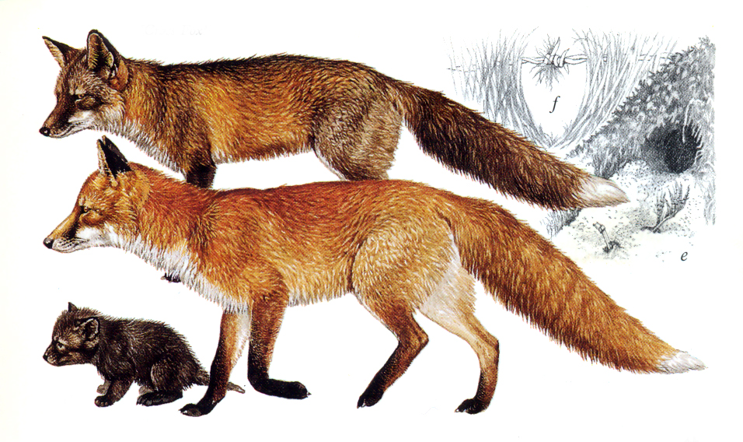

Οικ. Canidae
Vulpes vulpes – Αλεπού – ΝΕ
Συνήθως κόκκινο-καφέ τρίχωμα, αν και υπάρχει ποικιλότητα. Ουρά μακριά, παχιά, και φουντωτή και η άκρη είναι λευκή ή φέρει τουλάχιστον κάποιες λευκές τρίχες. Λεπτό ρύγχος και λευκό άνω χείλος και ενίοτε σκουρόχρωμο σημάδι σε σχήμα σταγόνας κάτω από το μάτι. Συνήθως λευκό τρίχωμα κάτω από το λαιμό. Μαύρο ‘τελείωμα’ στα άκρα. Ξεχωρίζει από λύκο και τσακάλι, όντας πιο μικρόσωμη, με κοντύτερα πόδια και μεγαλύτερη ουρά.
Μήκος κεφαλοκορμού: 58-90 cm
Μήκος ουράς: 32-48 cm
Βάρος: ♂: 5,5-9,3 kg, ♀: 3,5-7,8 kg

Slide 37

Οικ. Canidae
Εξάπλωση στην Ευρώπη
V. vulpes

Slide 38
Οικ. Canidae
V. vulpes
Βιότοπος: Σχεδόν απεριόριστη προσαρμοστικότητα σε μεσογειακά περιβάλλοντα., περιλαμβάνοντας μωσαϊκά θαμνωδών, δασωμένων και καλλιεργούμενων εκτάσεων. Επίσης σε βουνά, ακόμα και πάνω από το δασικό όριο, σε αμμοθίνες και κοντά σε κατοικημένες περιοχές. Φωλιάζει σε στοές, τις οποίες είτε ετοιμάζει μόνη της, είτε προέρχονται από ασβούς και κουνέλια, τις οποίες διευρύνει, ενίοτε συγκατοικώντας. Οι φωλιές έχουν συνήθως 2-4 ανοίγματα και η καθεμιά χρησιμοποιείται ορισμένες μόνο φορές.
Ηθολογία-Διατροφή: Κυρίως νυκτόβιος οργανισμός, εντούτοις και ημερόβιος σε θέσεις που δεν ενοχλείται. Συχνά περνά την ημέρα κρυμμένη στην επιφάνεια (ανάμεσα σε πέτρες, κάτω από ρίζες κ.λπ.). Γενικά παμφάγο: τρωκτικά, λαγόμορφα, πτηνά, αυγά, έντομα, γαιοσκώληκες, πτώματα, φρούτα, μούρα. Δεν επιλέγει μυγαλές και ασπάλακες, αλλά θα φάει σκαντζόχοιρους. Επίσης σκουπίδια. Απαιτεί περίπου μισό κιλό τροφής ημερησίως.

Slide 39
Οικ. Canidae
V. vulpes
Αναπαραγωγή
Θηλές: Συνήθως 4 ζεύγη
Περίοδος ζευγαρώματος: Δεκέμβριο-Φεβρουάριο. Γεννήσεις: Μάρτιο-Μάιο
Κύηση: 52-53 ημέρες
Γέννες: 1 με 4-5 μικρά. Η τροφική διαθεσιμότητα καθορίζει την δυνατότητα ζευγαρώματος και το μέγεθος της γέννας.
Αναπαραγωγική ωριμότητα: 10 μήνες.
Απογαλακτισμός: 6-12 εβδομάδες
Όριο ζωής: έως 9 έτη στη φύση. Έως και 80% θνησιμότητα το πρώτο έτος.
Λοιπά χαρακτηριστικά: Κατά την περίοδο του ζευγαρώματος, οι όρχεις έχουν 6πλασιαστεί σε μέγεθος. Τα θηλυκά είναι σε οίστρο για 3 εβδομάδες και η γονιμοποίηση είναι δυνατή εντός 3 ημερών. Και οι δύο γονείς συμμετέχουν στην ανατροφή των νεαρών. Τις πρώτες ημέρες το αρσενικό φέρνει τροφή στο καθηλωμένο θηλυκό. Μετά τον απογαλακτισμό, και οι δύο γονείς φέρνουν τροφή στα νεαρά. Σταδιακά, το θηλυκό περνά περισσότερο χρόνο στην επιφάνεια για να μην δίνει στόχο στη φωλιά. Σε περίπτωση ομάδας, μόνο ένα, το πολύ δύο θηλυκά από τα περίπου πέντε θα δώσουν απογόνους, και τα υπόλοιπα θα συνεισφέρουν στην ανατροφή τους.

Slide 40

Οικ. Ursidae: Γεν. χαρακτηριστικά
Περιλαμβάνει τα μεγαλύτερα χερσόβια σαρκοφάγα (έστω και αν κάποια είδη δεν είναι σαρκοφάγα, (πάντα) ή χερσόβια (πολική αρκούδα).
Όταν κυνηγούν, βασίζονται περισσότερο στη δύναμή τους, παρά στην ταχύτητά τους.
Σώμα ογκώδες και μυώδες και για την υποστήριξη του βάρους του σώματος τα πίσω άκρα είναι πελματοβάμονα. Όλα τα είδη έχουν 5 δάκτυλα στα άκρα, με καμπυλωτά, νύχια που δεν μαζεύονται. Τα περισσότερα είδη διαθέτουν αναρριχητική ικανότητα. Μοναδικό γνώρισμα η κοντή ουρά και η έλλειψη απτικών μυστάκων στο ρύγχος.
Οδοντικός τύπος:
3/3 1/1 2-4/2-4 2/3 = 34-42
Το μεγάλο μέγεθος επιτρέπει την κατανάλωση μεγάλων ποσοτήτων τροφής, όταν αυτή είναι διαθέσιμη, και την εναπόθεση λίπους, που χρησιμοποιείται ως πηγή ενέργειας κατά την χειμερία νάρκη.
Αρκούδα: 37 cm
Το τυπικό κρανίο είναι ογκώδες, το μεγαλύτερο σε όλα τα σαρκοφάγα. Η μορφολογία των δοντιών παραπέμπει σε μία απόκλιση από τον αμιγώς σαρκοφάγο τρόπο διατροφής προς τον φυτοφάγο. Οι γομφίοι είναι ευρείς και με σχετικά πιο στρογγυλεμένα φύματα. Μεγάλοι κυνόδοντες. Πρόσθιοι προγόμφιοι συνήθως υπολειμματικοί, δημιουργώντας διάστημα.

Slide 41


Οικ. Ursidae
Ursus arctos – Καφέ αρκούδα – ΕΝ
Πολύ μεγάλο μέγεθος, εύρωστο σώμα, μικρά αυτιά, απουσία ορατής ουράς. Τρίχωμα κυρίως καφετί. Αλλάζει τρίχωμα μία φορά ετησίως το καλοκαίρι, το οποίο πυκνώνει το φθινόπωρο, εν όψει χειμώνα.
Μήκος κεφαλοκορμού: 170-180 cm
Μήκος ουράς: 6-21 mm
Βάρος: ♂: 100-315 (780-1500) kg, ♀: 60-200 kg
Οδοντικός τύπος: 3/3 1/1 4/4 2/3 = 42

Slide 42

Οικ. Ursidae
Εξάπλωση στην Ελλάδα
U. arctos
Εξάπλωση σε έκταση 13.500 τ.χλμ. και δύο βασικούς και γεωγραφικά απομονωμένους πληθυσμιακούς πυρήνες. Ο πρώτος στην ευρύτερη οροσειρά της Ροδόπης και ο δεύτερος την ευρύτερη οροσειρά της Πίνδου (Ν. άκρο εξάπλωσης της αρκούδας στην Ευρώπη. Στο εσωτερικό τους οι εν λόγω πληθυσμοί παρουσιάζουν περαιτέρω τάσεις διάσπασης, λόγω υποβάθμισης δασικών περιοχών που λειτουργούν ως συνδετικές ζώνες, διαμορφώνοντας 4 μικρότερους υπο-πληθυσμούς. Η επαναποίκηση νέων περιοχών από το είδος (Όλυμπος, Πιέρια, Αντιχάσια, νότια Πίνδος) έχει διαμορφώσει 2 τουλάχιστον μετα-πληθυσμούς (στο ορεινό τόξο του Βόρα και τη Νότια Πίνδο). Ο ελάχιστος συνολικός πληθυσμός εκτιμάται σε 190-260 άτομα και φαίνεται σταθεροποιημένος, με ανοδικές τάσεις σε τοπική κλίμακα.

Slide 43
Οικ. Ursidae
U. arctos
Βιότοπος: Μικτά δάση, κυρίως ελατοδάση σε ορεινές περιοχές, ξεπερνώντας κατά πολύ το δασικό όριο. Σε ανοικτές περιοχές χρειάζεται κάλυψη και παραμένει σε απομονωμένες θέσεις κατά την ημέρα. Πέφτει σε χειμερία νάρκη σε υπόγεια στοά ή σε σπηλιά. Μπορεί να ετοιμάσει περισσότερες της μία φωλιές πριν το χειμώνα.
Ηθολογία-Διατροφή: Κυρίως νυκτόβιος οργανισμός, αλλά και ημερόβιος όταν δεν ενοχλείται. Η τροφή αποτελείται κυρίως από μούρα, καρπούς, γρασίδι, έντομα, πτώματα, ριζώματα και βολβούς (εκμεταλλευόμενο την εξαιρετική σκαπτική ικανότητά του) μέλι, αλλά και διάφορα σπονδυλωτά. Γενικά μοναχικός οργανισμός με μεγάλες επικράτειες (έως και 2000 m² για τα αρσενικά). Το χειμώνα, η θερμοκρασία πέφτει μεν λίγους μόνο βαθμούς (από ca 38 °C σε ca 34 °C), αλλά ο καρδιακός και αναπνευστικός ρυθμός μειώνονται σημαντικά και προκύπτουν και άλλες φυσιολογικές μεταβολές που παραπέμπουν σε πραγματική χειμερία νάρκη.

Slide 44
Οικ. Ursidae
U. arctos
Αναπαραγωγή
Θηλές: 2 ζεύγη
Περίοδος ζευγαρώματος: Μάιος-Ιούλιος. Γεννήσεις: Ιανουάριος-Φεβρουάριος
Κύηση: 60 ημέρες. Μετά τη γονιμοποίηση, το έμβρυο αναπτύσσεται μέχρι το στάδιο του βλαστιδίου και καθυστερεί η εμφύτευση στη μήτρα και η περαιτέρω ανάπτυξη μέχρι τον Νοέμβριο.
Γέννες: 1 κάθε τρία ή περισσότερα έτη με 1-3(5) μικρά, συνήθως δίδυμα.
Αναπαραγωγική ωριμότητα: Τουλάχιστον 5 έτη.
Απογαλακτισμός: 1,5 έτη
Όριο ζωής: έως και 50 έτη σε αιχμαλωσία, περισσότερα από 30 έτη στη φύση. Ιδιαίτερα υψηλά ποσοστά θνησιμότητας κατά το πρώτο έτος ζωής. Παρατηρείται και καννιβαλισμός.
Λοιπά χαρακτηριστικά: Τα μικρά παραμένουν στην φωλιά για 4 μήνες και ακολουθούν τη μητέρα για 1,5-3,5 έτη

Slide 45

Οικ. Felidae: Γεν. χαρακτηριστικά
Περιλαμβάνει τα πιο σαρκοφάγα των σαρκοφάγων, που βρίσκονται στην κορυφή της τροφικής πυραμίδας! Αποτελούν την πιο απειλούμενη ομάδα σαρκοφάγων θηλαστικών!
Μοιράζονται πολλά με τον κοινό τους πρόγονο (Pseudailurus), ήτοι αμβλεία, επίπεδα πρόσωπα, μεγάλα μάτια, νύχια που μαζεύονται και μεγάλα, ευαίσθητα αυτιά. Το κιτρινωπό με διάφορα χρωματικά σχέδια τρίχωμά τους αποτελεί χρωματική προσαρμογή, καθώς τα 2/3 των ειδών ζουν σε πυκνά δάση σε απομόνωση.
Το τυπικό κρανίο είναι μικρό με κοντό πρόσωπο, εξαιτίας σμίκρυνσης της ρινικής κοιλότητας και μείωσης του γναθικού μήκους. Οι προγόμφιοι και γομφίοι είναι προσαρμοσμένοι για το συγκράτηση και το σχίσιμο της σάρκας. Ο 3^{ος} άνω προγόμφιος παίζει διπλό ρόλο: φέρει αιχμηρή, κοπτική άκρη και το οπίσθιο φύμα είναι πλατύ για να συνθλίβει οστά. Μεγάλοι κυνόδοντες. Μόνο κάθετη κίνηση των γνάθων με πανίσχυρο μασητικό μυ που προσδίδει γράπωμα 'μέγγενης'.
Οδοντικός τύπος:
3/3 1/1 2-3/2 1/1 = 28-30
Αγριόγατα: 9,7 cm

Slide 46

Οικ. Felidae: Γεν. χαρακτηριστικά
Η έλλειψη μασητικών γομφίων αντισταθμίζεται από την κατασκευή της γλώσσας, η οποία επενδύεται από μυτερές θηλές που συγκρατούν και γδέρνουν την σάρκα σαν οδοντωτή λίμα.
Τη νύχτα η όραση είναι 6 φορές ισχυρότερη από του ανθρώπου. Προσαρμόζεται ταχύτατα στις ξαφνικές αλλαγές φωτεινότητας, μέσω της ταχείας αντίδρασης των μυών της ίριδας. Η εικόνα ενισχύεται περαιτέρω από ένα αντανακλαστικό στρώμα στο πίσω μέρος του οφθαλμού που ονομάζεται tapetum lucidum. Φως που την πρώτη φορά δεν περνά από τους οπτικούς υποδοχείς αντανακλάται προς αυτούς.
Εξαιρετική ακοή, χάρη στα μεγάλα αυτιά που προωθούν τους ήχους προς το έσω αυτί. Οι μικρές γάτες είναι ιδιαίτερα ευαίσθητες σε υψίσυχνους ήχους.
Σημαντικό χαρακτηριστικό είναι ότι οι γάτες προσγειώνονται πάντα όρθιες. Καθώς πέφτουν, η αίθουσα του έσω αυτιού που παρακολουθεί το υψόμετρο και την ισορροπία, σε συνεργασία με την όραση, παρέχουν την πληροφόρηση για τον προσανατολισμό. Οι μύες του λαιμού φέρουν το κεφάλι σε όρθια, οριζόντια θέση, με την οποία ευθυγραμμίζεται τάχιστα το υπόλοιπο σώμα.

Slide 47



Οικ. Felidae
Lynx lynx – Λύγκας – CR
Μεγάλα πόδια, εύρωστο σώμα. Τρίχωμα, κίτρινο-καφέ το καλοκαίρι, αχνότερο το χειμώνα με πυκνές βούλες στα πόδια και πιο αραιές στη ράχη. Κοντή ουρά με μαύρη άκρη. Χαρακτηριστικές οι τούφες τριχώματος που προβάλλουν από την άκρη των αυτιών.
Λύγκας
Μήκος κεφαλοκορμού: 80-130 cm
Μήκος ουράς: 11-25 cm
Βάρος: 18-25 kg
Οδοντικός τύπος: 3/3 1/1 2-3/2 1/1 = 28-30
Ιβηρικός
Λύγκας

Slide 48

Οικ. Felidae
Εξάπλωση στην Ελλάδα
L. lynx
Δεν υπάρχουν δεδομένα για τον πληθυσμό και την τάση του. Η μέχρι σήμερα έρευνα έχει βασισθεί κυρίως σε πληροφορίες από συνεντεύξεις κατοίκων από τη Θράκη, τη Μακεδονία, την Ήπειρο, τη Θεσσαλία και τη Στερεά Ελλάδα και στην καταγραφή βιοδηλωτικών ιχνών. Εκτιμάται η παρουσία μεμονωμένων ατόμων λύγκα στην ελληνική επικράτεια τα τελευταία 20 χρόνια, χωρίς να μπορεί να επιβεβαιωθεί η παρουσία μόνιμου αναπαραγωγικού πληθυσμού σε αυτήν.

Slide 49
Οικ. Felidae
L. lynx
Βιότοπος: Ώριμα. ψηλά δάση κωνοφόρων ή μεικτά δάση με πυκνό υπόροφο. Βραχώδες, ορεινό και απότομο υπόστρωμα. Συνήθως από τα 700-1000(2000) m. Φωλιάζει σε σπηλιές, στοές ασβών, πυκνές συστάδες βλάστησης ή κάτω από βράχους.
Ηθολογία-Διατροφή: Δραστήριος από δύση μέχρι ανατολή ηλίου. Σαρκοφάγο, που προτιμά κυρίως αγριόγιδα και ζαρκάδια, δευτερευόντως δε λαγούς, τρωκτικά, ελάφια, και πτηνά του εδάφους (π.χ. πέρδικες).

Slide 50
Οικ. Felidae
L. lynx
Αναπαραγωγή
Περίοδος ζευγαρώματος: Ιανουάριος-Μάρτιος. Γεννήσεις: Μάιος-Ιούνιος.
Κύηση: 74 ημέρες.
Γέννες: 1 με 1-5 (συνήθως 2-3) μικρά.
Αναπαραγωγική ωριμότητα: 30 μήνες για τα αρσενικά και 22 για τα θηλυκά.
Απογαλακτισμός: 2-5 μήνες
Όριο ζωής: έως και 17 έτη σε αιχμαλωσία, έως και 15 έτη στη φύση.
Λοιπά χαρακτηριστικά: Το αρσενικό εκδιώκεται με την γέννηση των μικρών, εντούτοις αυτό φέρνει τροφή στο θηλυκό για δύο μήνες. Τα νεαρά παραμένουν με την μητέρα για ca 12 μήνες.

Slide 51

Οικ. Felidae
Felis silvestris – Αγριόγατα – ΝΕ
Ομοιάζει μεν, το σώμα όμως είναι αρκετά πιο εύρωστο από της κοινής γάτας και γενικά μεγαλύτερο. Στο σώμα φέρει μόνο ρίγες και όχι βούλες. Κύριο διακριτικό γνώρισμα είναι η φουντωτή ουρά που στο τελείωμά της φέρει 3-5 μαύρους δακτυλίους και μαύρο τρίχωμα στην άκρη. Κεχριμπαρένια μάτια και ροζ μύτη.
Μήκος κεφαλοκορμού: 48-68 cm
Μήκος ουράς: 21-38,5 mm
Βάρος: 1,6-8 kg

Slide 52

Οικ. Felidae
Εξάπλωση στην Ευρώπη
F. silvestris

Slide 53
Οικ. Felidae
F. silvestris
Βιότοπος: Γενικά καταλαμβάνει φυλλοβόλα δάση πεδιάδων και χαμηλών λόφων, επιλέγοντας κυρίως ξέφωτα και τα όρια των δασών. Φωλιάζει σε κοιλότητες δένδρων, σχισμές βράχων, στοές κουνελιών, εγκαταλελειμμένες στοές ασβών. Οι φωλιές χρησιμοποιούνται από Νοέμβριο έως Φεβρουάριο.
Ηθολογία-Διατροφή: Κυρίως δραστήριο από δύση σε ανατολή, αλλά μπορεί και να δραστηριοποιείται και κατά την ημέρα. Σαρκοφάγο με προτίμηση σε μικρά τρωκτικά και λαγόμορφα, επίσης πτηνά, αμφίβια, ερπετά, σπανιότερα έντομα. Επίσης λαμβάνει σε μικρές ποσότητες γρασίδι. Γενικά προτιμά να κυνηγά σε ανοικτούς χώρους, παρά εντός πυκνού δάσους. Τα αυτιά μπορούν να περιστρέφονται κατά 180° και είναι πολύ ευαίσθητα.

Slide 54
Οικ. Felidae
F. silvestris
Αναπαραγωγή
Θηλές: Συνήθως 4 ζεύγη (ενίοτε λείπει το μασχαλιαίο)
Περίοδος ζευγαρώματος: Τέλος χειμώνα-άνοιξη. Γεννήσεις: Απρίλης-Σεπτέμβριος
Κύηση: 63-69 ημέρες.
Γέννες: συνήθως 1 με 2-6 μικρά.
Αναπαραγωγική ωριμότητα: 1 έτος για τα αρσενικά και 9-10 μήνες για τα θηλυκά.
Απογαλακτισμός: 2-5,5 μήνες
Όριο ζωής: έως και 15 έτη σε αιχμαλωσία, 11 έτη στη φύση. Λόγοι θνησιμότητας περιλαμβάνουν τροχαία, θήρευση νεαρών από άλλους θηρευτές, αποτυχία στο να ξεπεραστεί ο χειμώνας κ.ά.
.Λοιπά χαρακτηριστικά: Μόνο η μητέρα φροντίζει τα μικρά. Η οικογένεια χωρίζει στους 5 περίπου μήνες.

Slide 55




Πτερυγιόποδα
Phocidae
Phocidae
Otariidae
Otariidae

Slide 56

Οικ. Phocidae: Γεν. χαρακτηριστικά
Κολυμπούν με δυνατές πλευρικές κινήσεις του πίσω μισού του σώματός τους. Τα πρόσθια άκρα δεν έχουν ιδιαίτερο προωθητικό ρόλο. Είναι τοποθετημένα στη βάση των βραχιόνων και χρησιμοποιούνται ως πηδάλια και μερικές φορές κατά την έξοδο στη στεριά. Τα μακριά, ενωμένα με μεμβράνη οπίσθια άκρα αποτελούν αποτελεσματικά ‘πέδιλα’ αλλά είναι άχρηστα στην ξηρά.
Ειδικές προσαρμογές στο αναπνευστικό και κυκλοφορικό σύστημα, που επιτρέπουν την μεγάλη, υποβρύχια παραμονή. Επίσης ιδιαίτερες προσαρμογές στην όραση ώστε να είναι αποτελεσματική στις υδάτινες και σκοτεινές, υποβρύχιες συνθήκες.
Το τυπικό κρανίο είναι μεγάλο και στιβαρό. Τα δόντια ποικίλλουν αρκετά σε αριθμό σε σχέση με τα υπόλοιπα χερσόβια θηλαστικά.
Οδοντικός τύπος:
3/2-3 1/1 5/5 = 32-34
Φώκια: 35 cm

Slide 57


Οικ. Phocidae
Monachus monachus – Μεσογειακή Φώκια – CR
Το χρώμα του τριχώματος ποικίλει, εντούτοις συνήθως είναι σκούρο ραχιαίως με ανοιχτόχρωμη κηλίδα κοιλιακώς. Αλλάζουν τρίχωμα κάθε χρόνο.
Μήκος κεφαλοκορμού: 230-278 cm
Μήκος ουράς: -
Βάρος: 250-300(400) kg
Οδοντικός τύπος: 2/2 1/1 5/5 = 32

Slide 58

Οικ. Phocidae
Εξάπλωση στην Ελλάδα
M. monachus
Παράκτια και νησιωτική εξάπλωση, με εξαίρεση τον Κορινθιακό και Αμβρακικό κόλπο. Αποφεύγει τον άνθρωπο, προτιμώντας απομονωμένες, βραχώδεις και δυσπρόσιτες νησιωτικές και παράκτιες περιοχές. Η Ελλάδα φέρει το 40-52% του παγκόσμιου πληθυσμού με εκτίμηση για περίπου 250 άτομα. Οι περισσότεροι υποπληθυσμοί είναι μικρού μεγέθους. Οι μεγαλύτεροι τοπικοί πληθυσμοί εμφανίζονται στο Θαλάσσιο Πάρκο Β. Σποράδων, στο νησιωτικό σύμπλεγμα Κιμώλου-Πολυαίγου, σε Ζάκυνθο-Κεφαλονιά, στο νησιωτικό σύμπλεγμα Καρπάθου Σαρίας και πιο πρόσφατα στη Γυάρο.

Slide 59
Οικ. Phocidae
M. monachus
Βιότοπος: Υποτροπικές ακτογραμμές, προφυλαγμένες, απομονωμένες παραλίες (όλο και πιο πολύ σε απομακρυσμένες θέσεις). Η γέννηση και η ανατροφή των νεαρών ατόμων γίνεται σε σπηλιές σε παραθαλάσσια βράχια, πολλές φορές με υποβρύχια είσοδο.
Ηθολογία-Διατροφή: Ημερόβιος οργανισμός, αλλά όλο και πιο νυκτόβιος, λόγω αυξανόμενων οχλήσεων. Γενικά δεν μετακινείται πολύ. Δεν είναι πολλά γνωστά για την κοινωνική του δομή, αλλά μάλλον σχηματίζει μικρές ομάδες και είναι πιθανώς πολυγυνικό είδος. Η τροφή του αποτελείται από ψάρια, περιλαμβάνοντας σελάχια και κεφαλόποδα.
Απειλές: Αλλοίωση-υποβάθμιση-καταστροφή των παράκτιων οικοσυστημάτων που αποτελούν κατάλληλο ενδιαίτημα, λόγω ανθρωπογενών επιδράσεων (δόμηση, τουρισμός, αλιεία, βιομηχανία κ.λπ.). Θανατώσεις ατόμων εκ προθέσεως. Παγίδευση σε αλιευτικά εργαλεία (π.χ. δίχτυα). Ρύπανση θαλασσίου περιβάλλοντος. Ασθένειες που λαμβάνουν μορφή επιδημίας.

Slide 60
Οικ. Phocidae
M. monachus
Αναπαραγωγή
Θηλές: 1 ζεύγος
Γεννήσεις: Μάιος-Νοέμβριος με μέγιστο την περίοδο Σεπτεμβρίου-Οκτωβρίου.
Γέννες: Λιγότερες από μία ετησίως με ένα μικρό.
Αναπαραγωγική ωριμότητα: Όταν ξεπεράσουν περίπου τα 2 m μήκος, δηλ. μετά από 5-6 έτη.
Απογαλακτισμός: 6 εβδομάδες
Όριο ζωής: έως και 24 έτη σε αιχμαλωσία. Υψηλός βαθμός αποβολών, πιθανώς λόγω οχλήσεων των κυοφορούντων θηλυκών.
Λοιπά χαρακτηριστικά: Τα νεαρά γεννιούνται με μαύρο, μαλλιαρό τρίχωμα, το οποίο σε 4-6 εβδομάδες αντικαθίσταται από το ανήλικο τρίχωμα, ήτοι γκρι-ασημί ραχιαίως και ανοιχτόχρωμο κοιλιακώς. Τα νεαρά παραμένουν με την μητέρα τους για 3 έτη.

